Slide 1
Sprawozdanie merytoryczne z działalności Gminnej Biblioteki Publicznej w Lisewie za rok 2022

Slide 2
PODSTAWOWE DANE O BIBLIOTECE
Organizator – Gmina Lisewo
Biblioteka jest samodzielną instytucją kultury o statusie biblioteki gminy wiejskiej. Prowadzi działalność ponadlokalną.

Slide 3
Użytkownicy
W 2022 r. zarejestrowanych było 788 użytkowników.
Odwiedzin w bibliotece zarejestrowano 18220

Slide 4
Podział użytkowników wg wieku:
Do 5 lat – 56
6 – 12 lat - 92
13 – 15 lat - 141
16 – 19 lat - 164
20 – 24 lat - 94
25 – 44 lat - 86
45 – 60 lat – 79
Powyżej 60 – 76 osób

Slide 5
Podział użytkowników wg wieku:

Slide 6
Podział czytelników zarejestrowanych według zajęć
Osoby uczące się - 469
Osoby pracujące - 286
Pozostali - 33

Slide 7
Podział czytelników zarejestrowanych według zajęć

Slide 8
Zbiory biblioteczne
Liczba zbiorów bibliotecznych – 34 545
Liczba nabytków w 2022r. – 410
Liczba ubytków – 207
Liczba tytułów czasopism – 7
Liczba audiobooków – 444
Liczba pozycji wprowadzonych do systemu Sowa na dzień 31.12.2022 – 7 075

Slide 9
Dostęp i wyposażenie
Powierzchnia biblioteki – 200 m2
Liczba godzin w tygodniu dla czytelników – 46
Liczba stanowisk komputerowych – 3
Punkt biblioteczny w DPS - 1 (Mgoszcz)

Slide 10
Usługi i korzystanie z biblioteki
Liczba odwiedzin fizycznych – 18 220
Liczba wypożyczeń na zewnątrz – 15 240
Liczba egzemplarzy udostępnionych na miejscu – 2 962
Liczba uczestników imprez organizowanych przez bibliotekę – 1 130
Lekcje biblioteczne - 156
Cykliczne zajęcia dla przedszkolaków

Slide 11
Pracownicy Biblioteki
Liczba pracowników- 4
Liczba w przeliczeniu na etaty – 2,63
Liczba pracowników na stanowisku bibliotekarz- 2
Liczba pracowników na stanowisku animator kultury – 1 (1/2 etatu)
Liczba pracowników na stanowisku księgowa – 1 ( 1/8 etatu)

Slide 12
Finanse biblioteki
Dotacje od Organizatora (Gmina Lisewo) – 330 057,00 zł
Dotacje z Projektów – 43 495,00 zł
Wynagrodzenia, pochodne od wynagrodzeń i świadczenia – 203 557,00 zł
Zakup zbiorów bibliotecznych – 13 104,00 zł
Zużycie materiałów – 16 817,35 zł
Zakup usług obcych – 27 076,70 zł
Pozostałe koszty i energia – 3 747,70 zł

Slide 13
Wskaźniki
Liczba zbiorów na 1000 mieszkańców – 6 979
Liczba tytułów czasopism na 1000 mieszkańców – 1,41
Księgozbiór powiększał się w 2022r. o 410 vol
Wypożyczenia w przeliczeniu na mieszkańca – 3,4%
Odwiedziny w bibliotece w przeliczeniu na mieszkańca – 3,7%
Procent populacji objęty usługami – 16%
Procent budżetu biblioteki z pozyskiwanych grantów – 11,6 %

Slide 14
Biblioteka samodzielnie i we współpracy z innymi podmiotami i osobami, prowadziła liczne zajęcia rozwijające umiejętności i integrujące lokalną społeczność, w tym:
Organizacja ferii zimowych,
Święto Niepodległości,
Wyjazdy do teatru, kina, na b
Zajęcia ekologiczne,
Warsztaty gry na instrumentach,
Międzynarodowy Dzień Postaci z Bajek
Szkolenia dla dzieci i młodzieży „Edukacja Online”

Slide 15
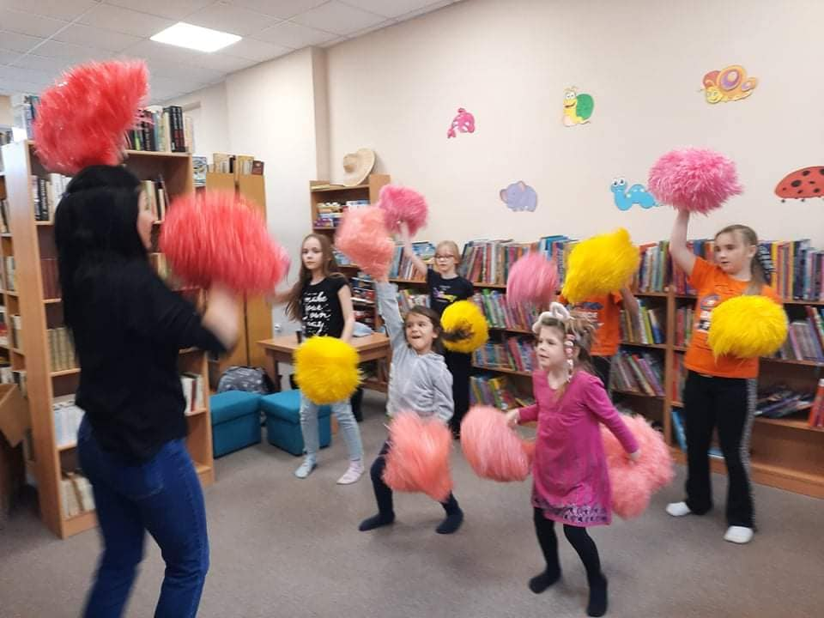
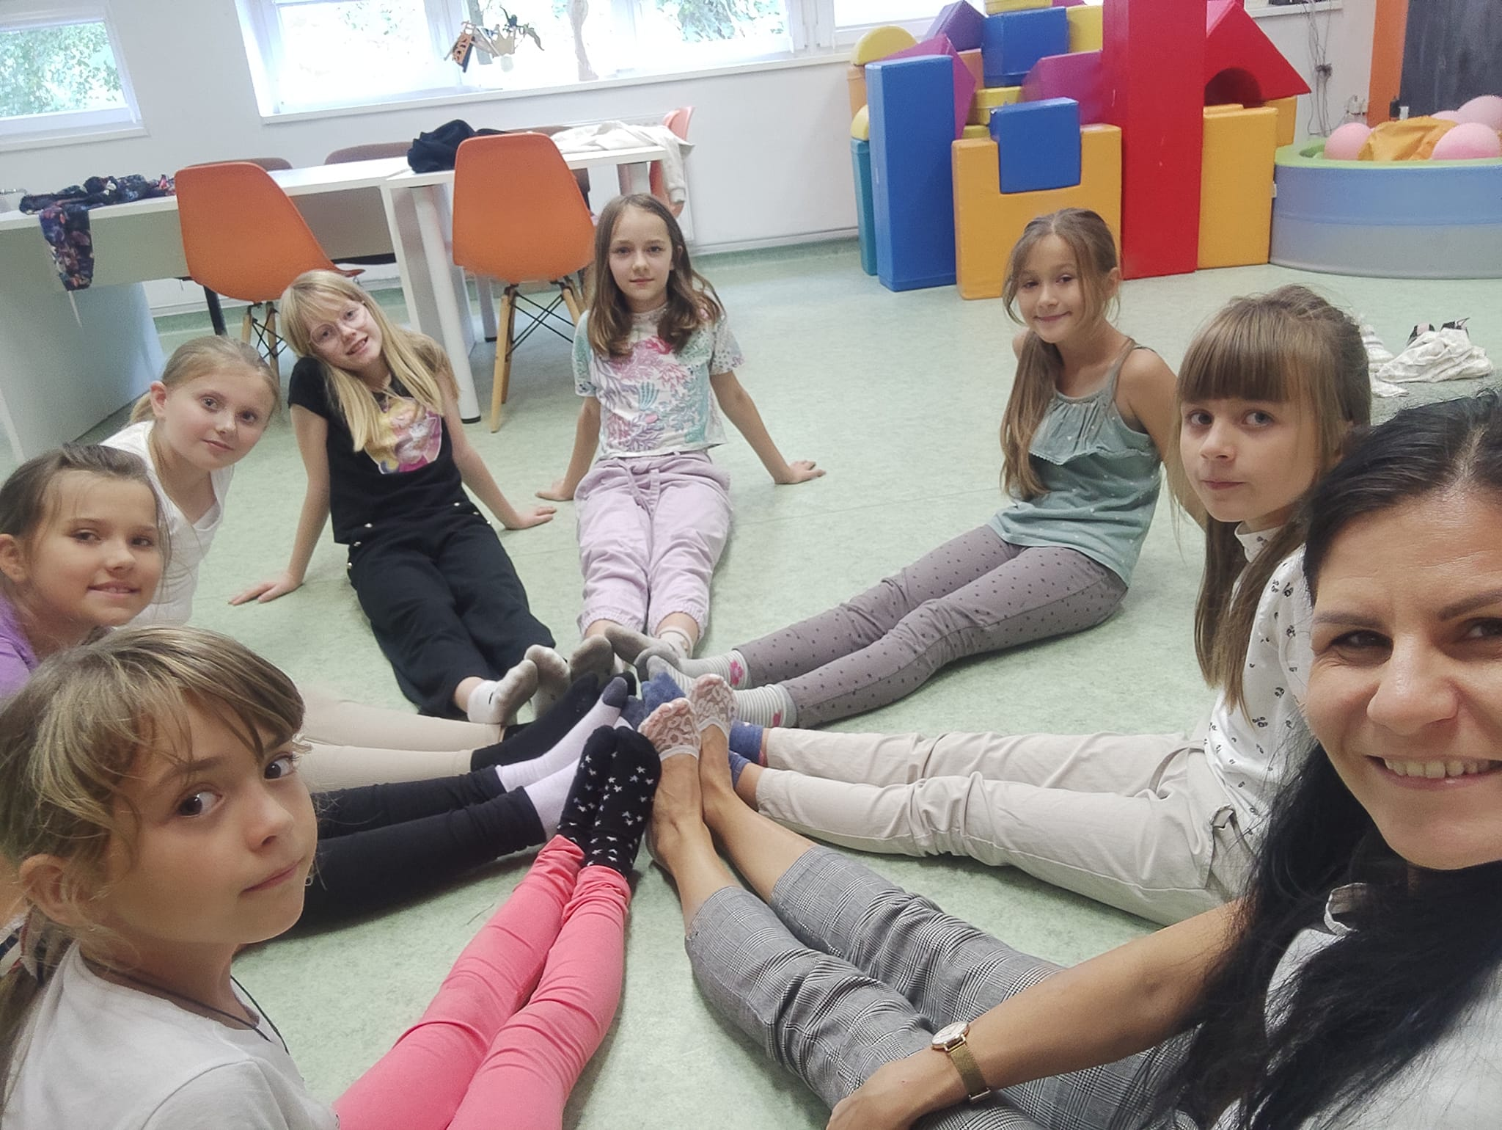
Zajęcia dla cheerleaderek

Slide 16
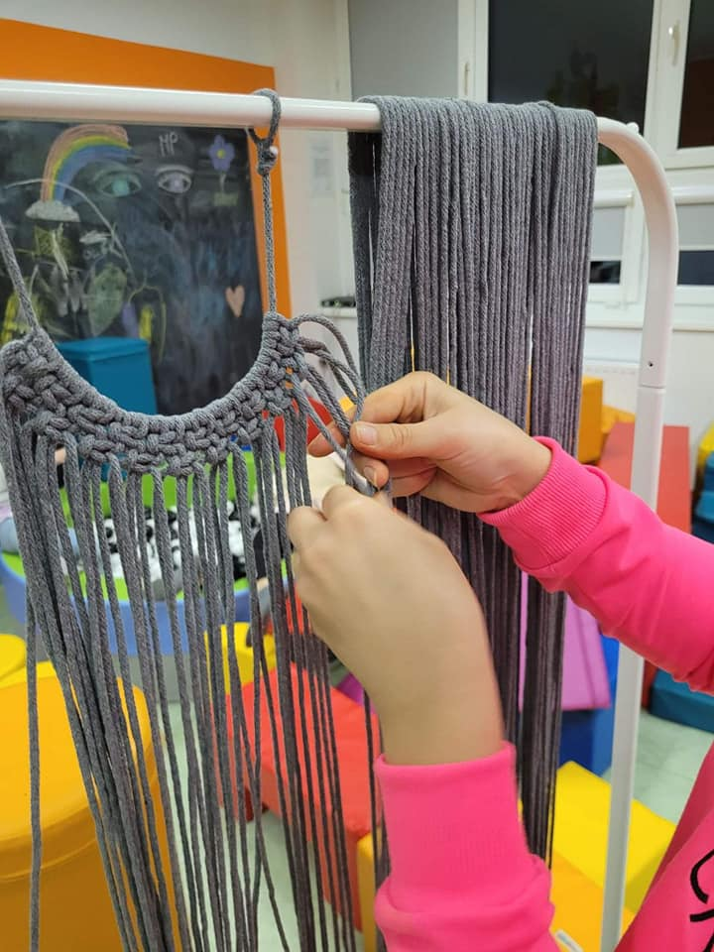
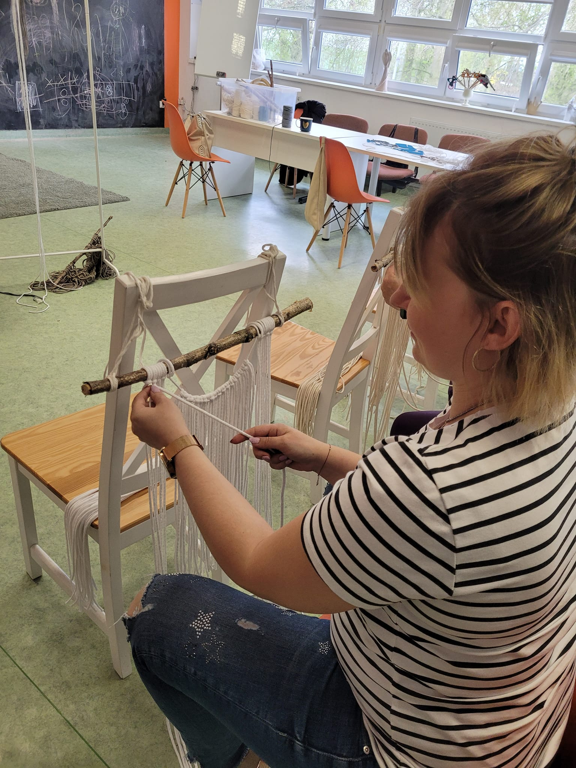
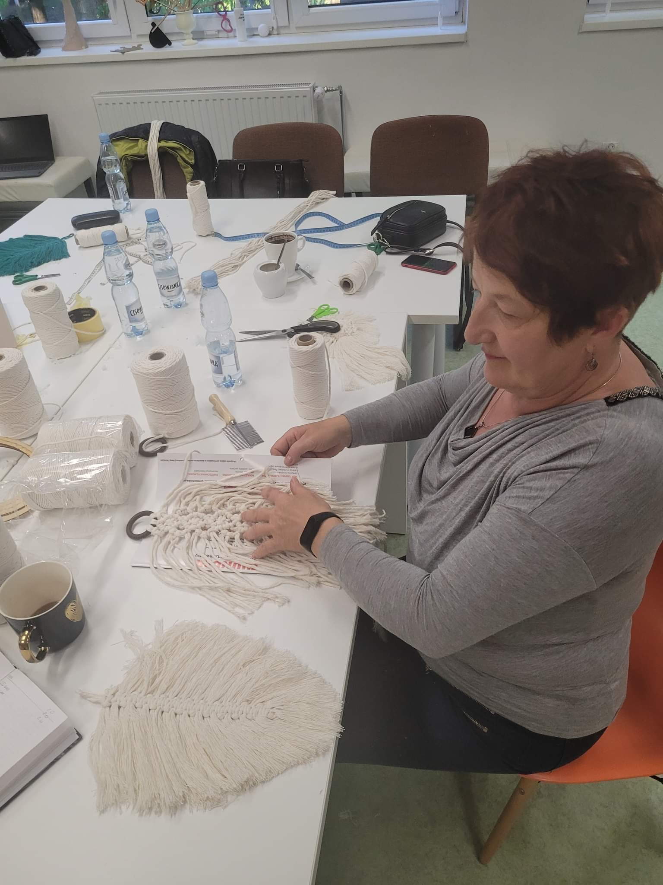
Zakręceni sznurkami czyli Makrama

Slide 17
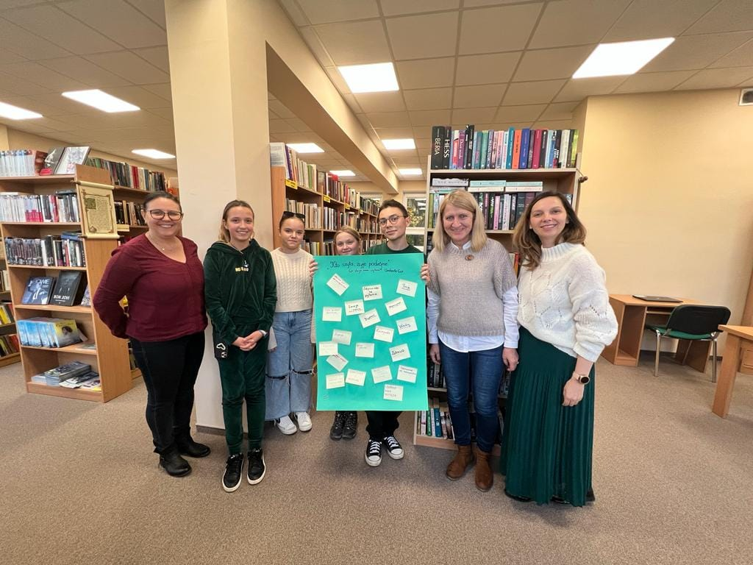
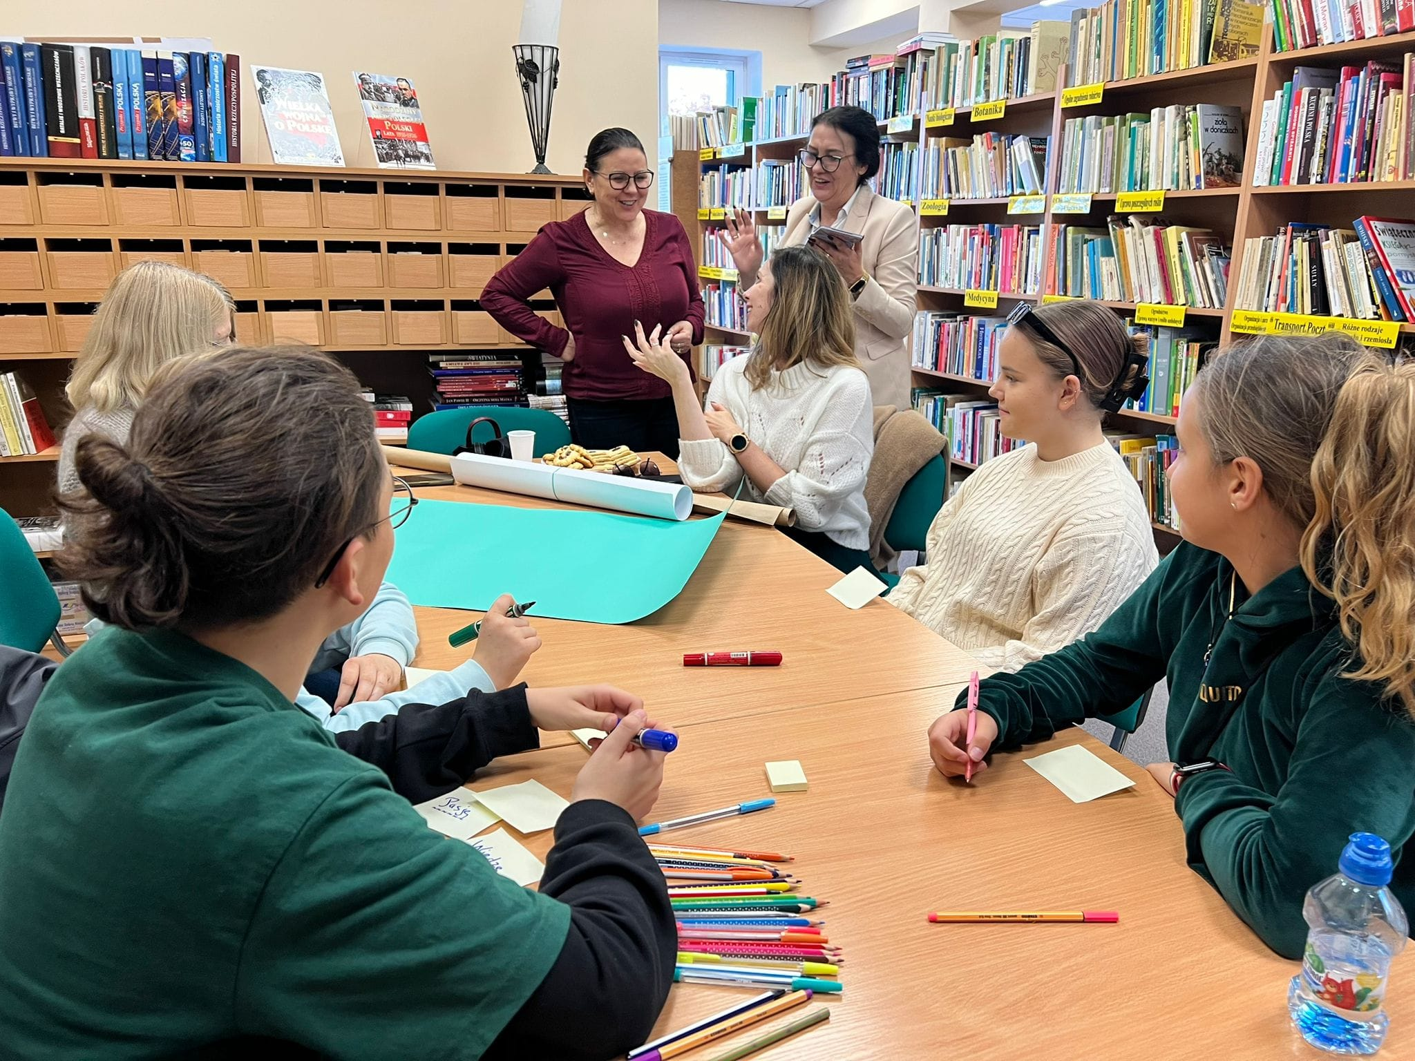
Nienasyceni Książką klub czytelniczy

Slide 18
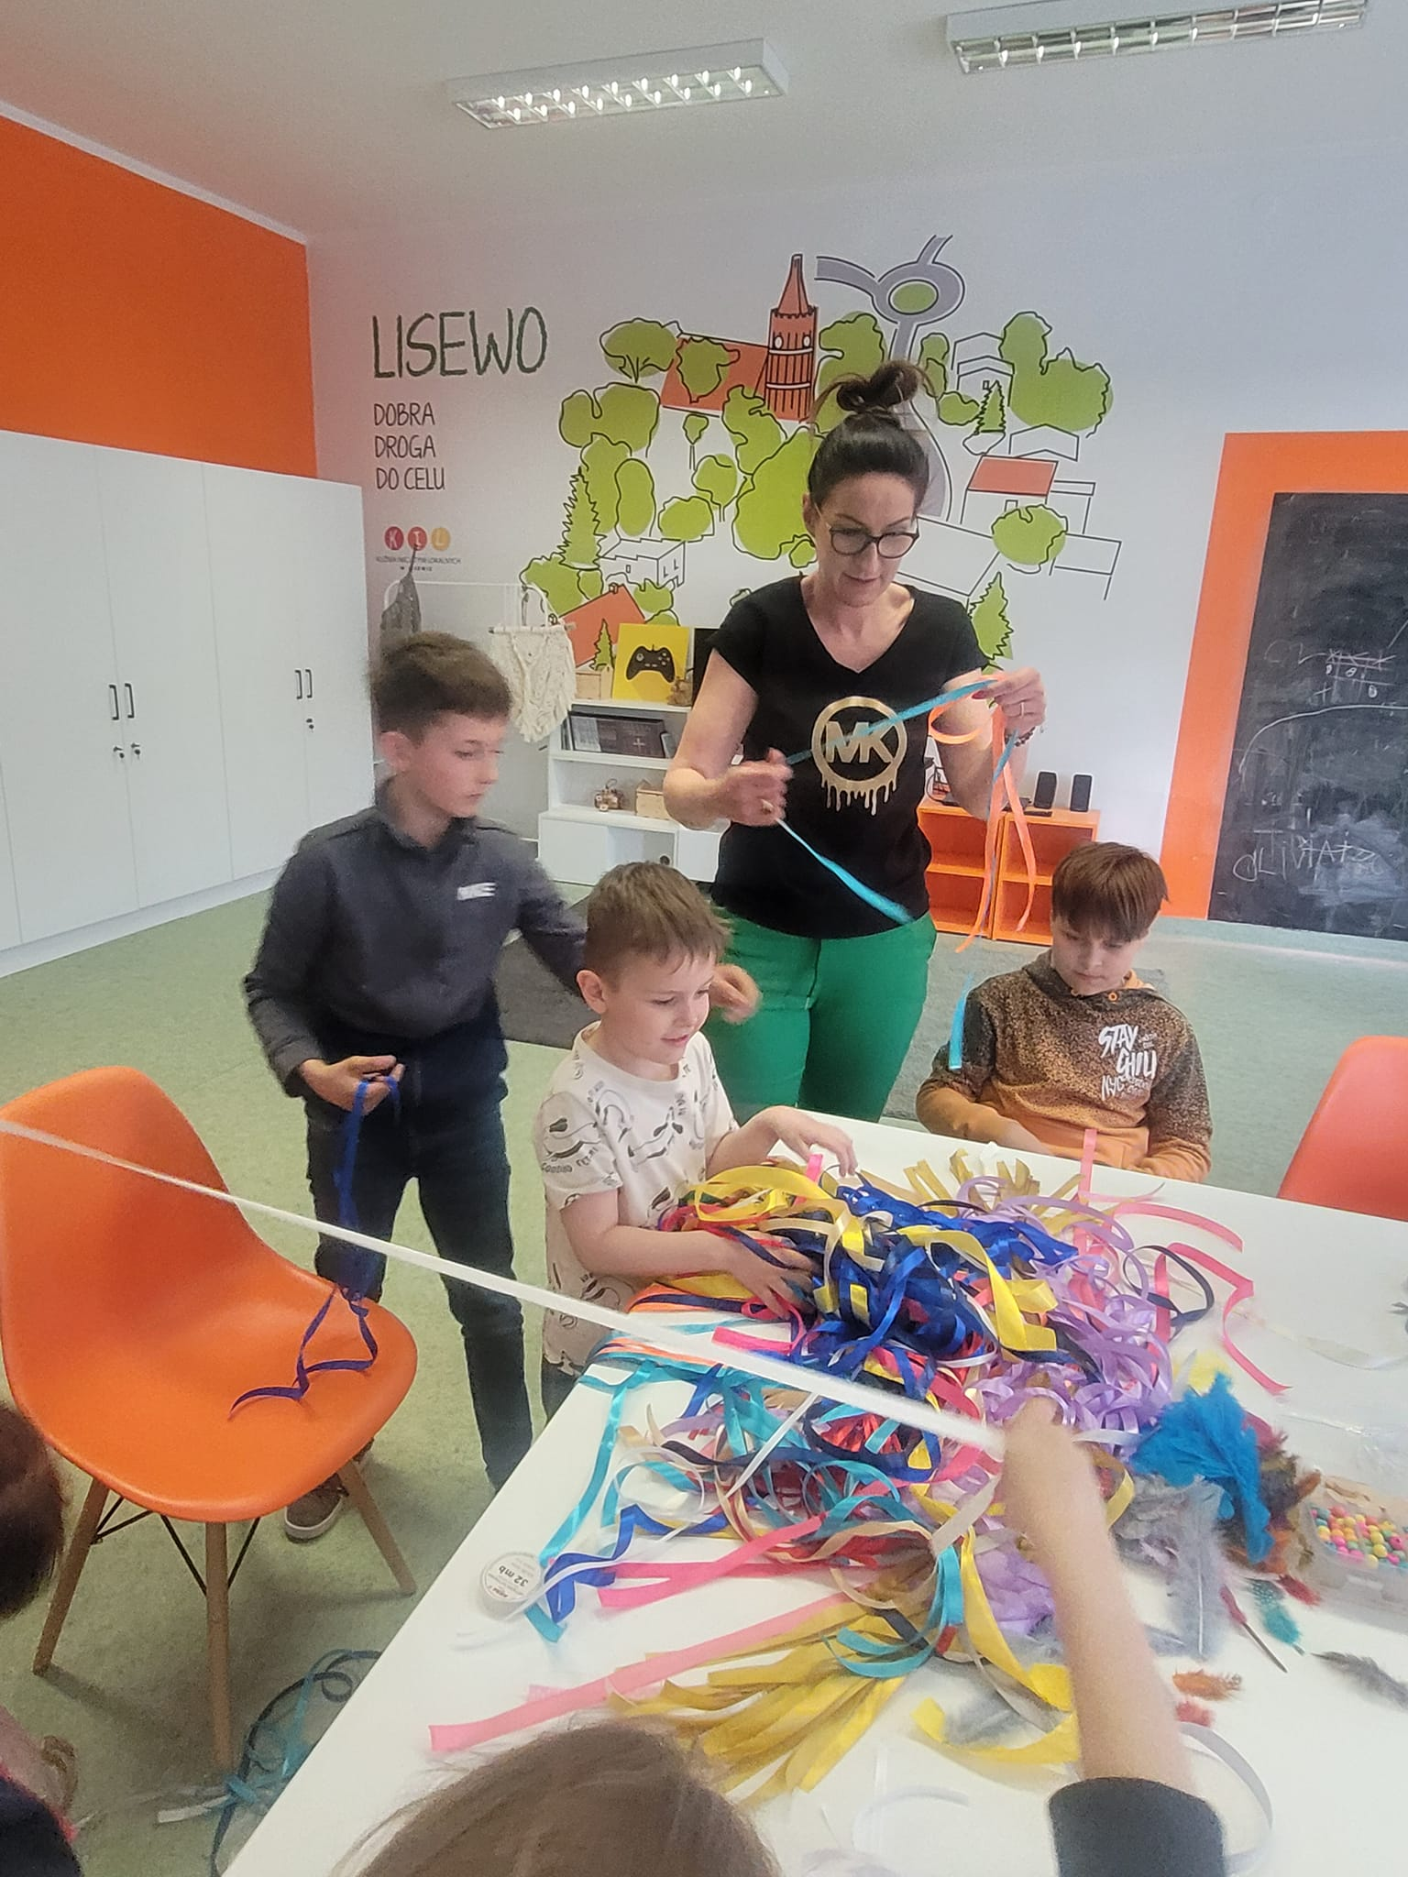
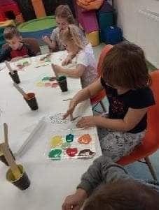
Zajęcia kreatywne dla dzieci

Slide 19
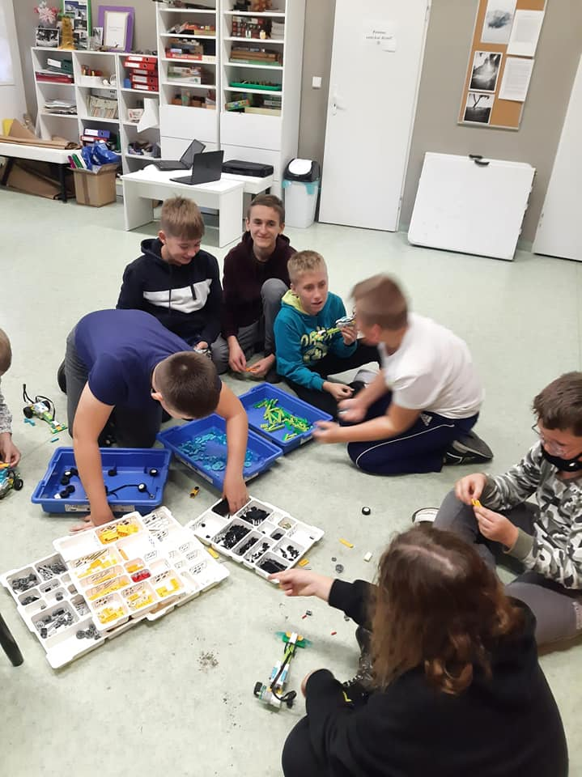
Zajęcia z robotyki Zajęcia gry na gitarze

Slide 20
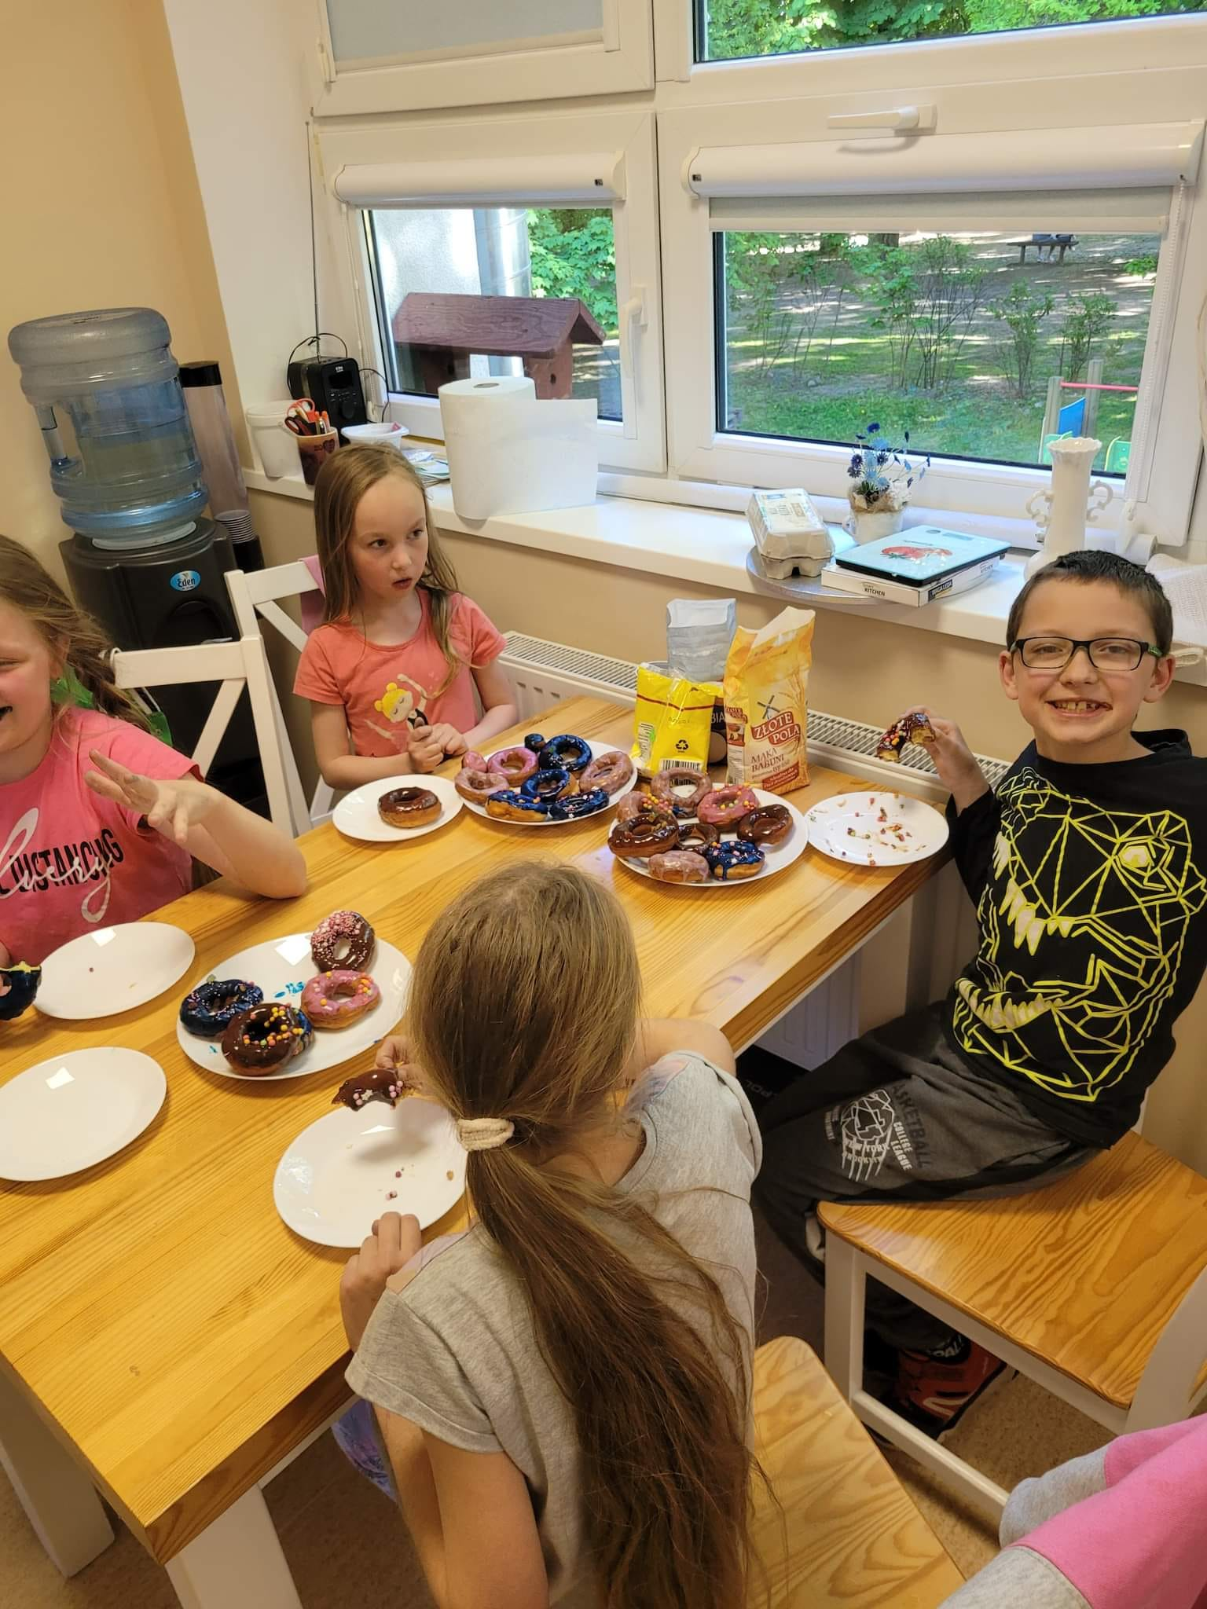
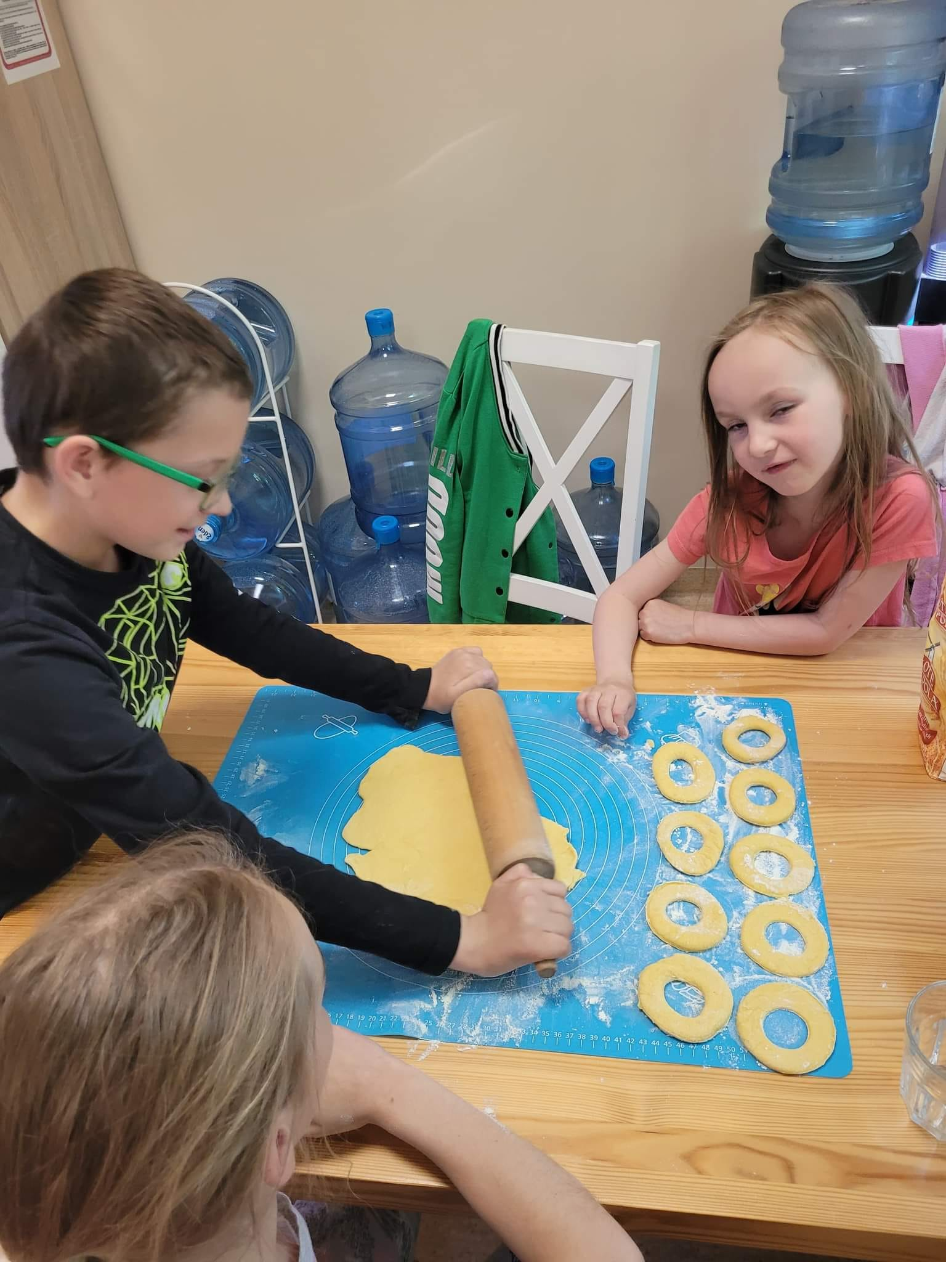
Zajęcia Kulinarne

Slide 21
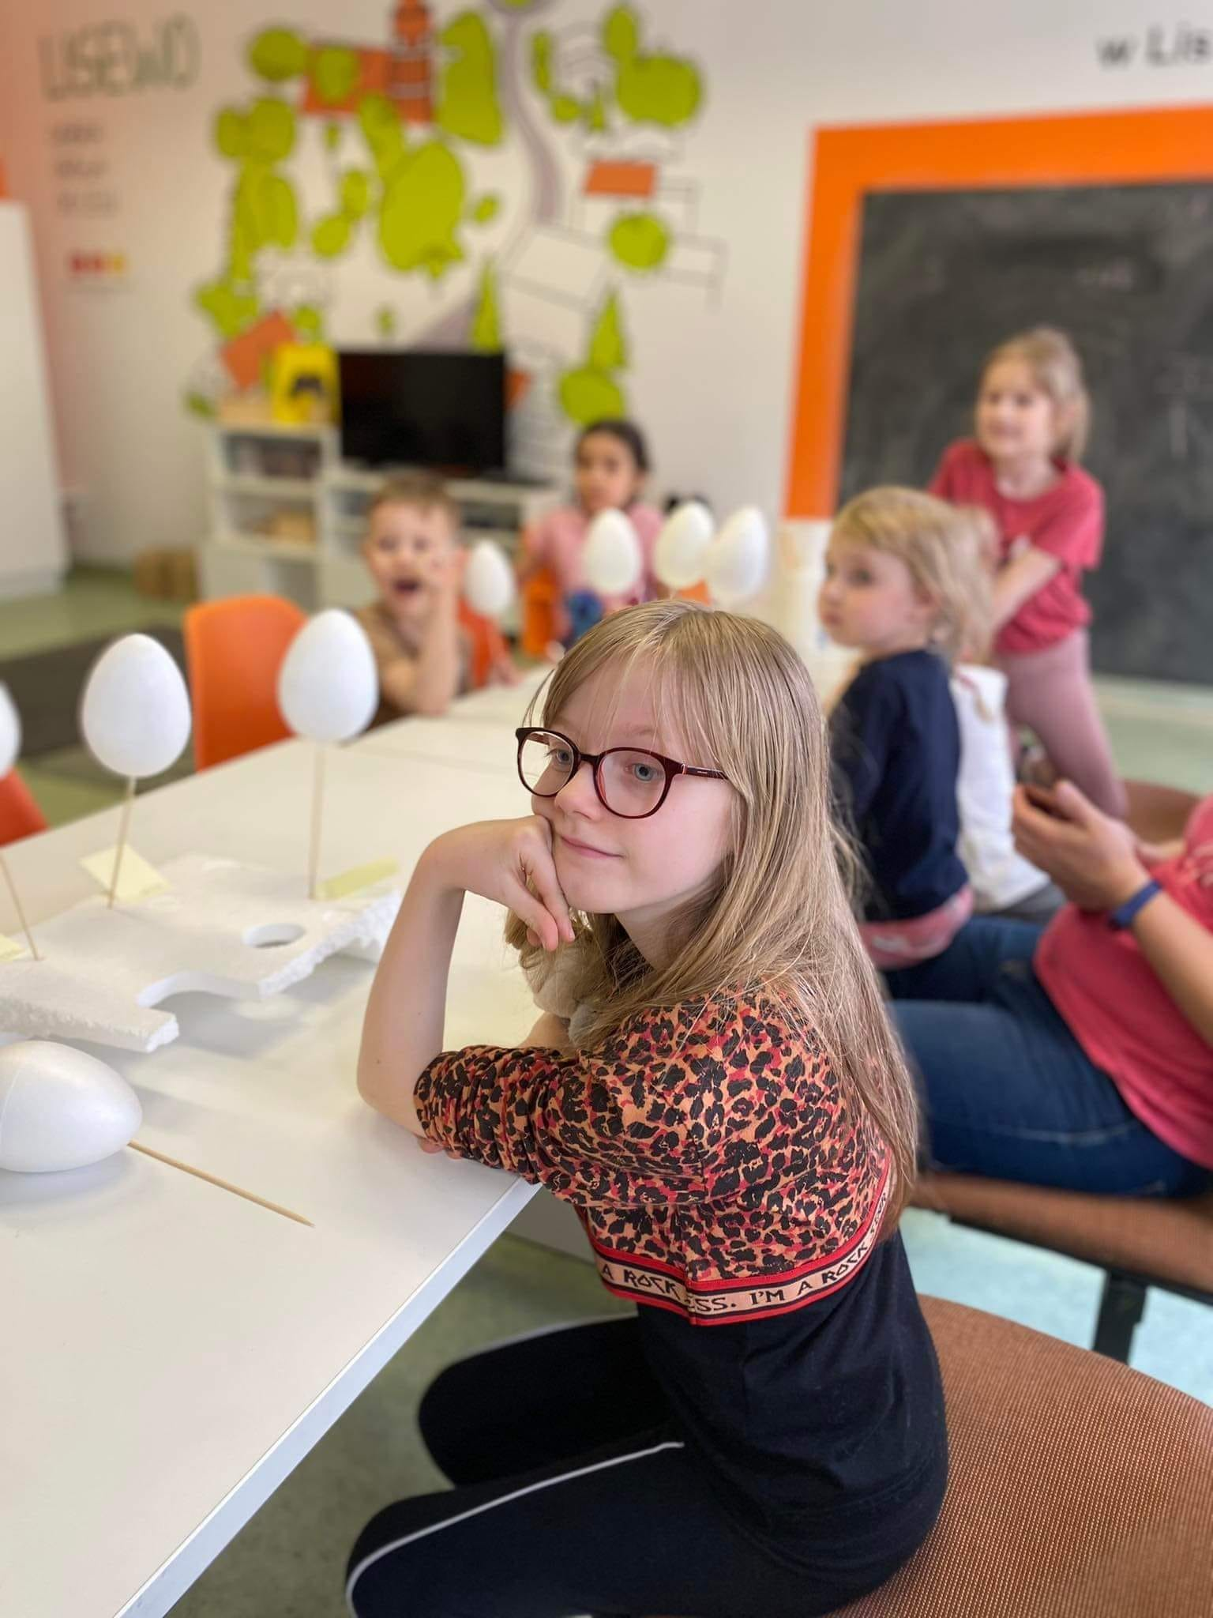
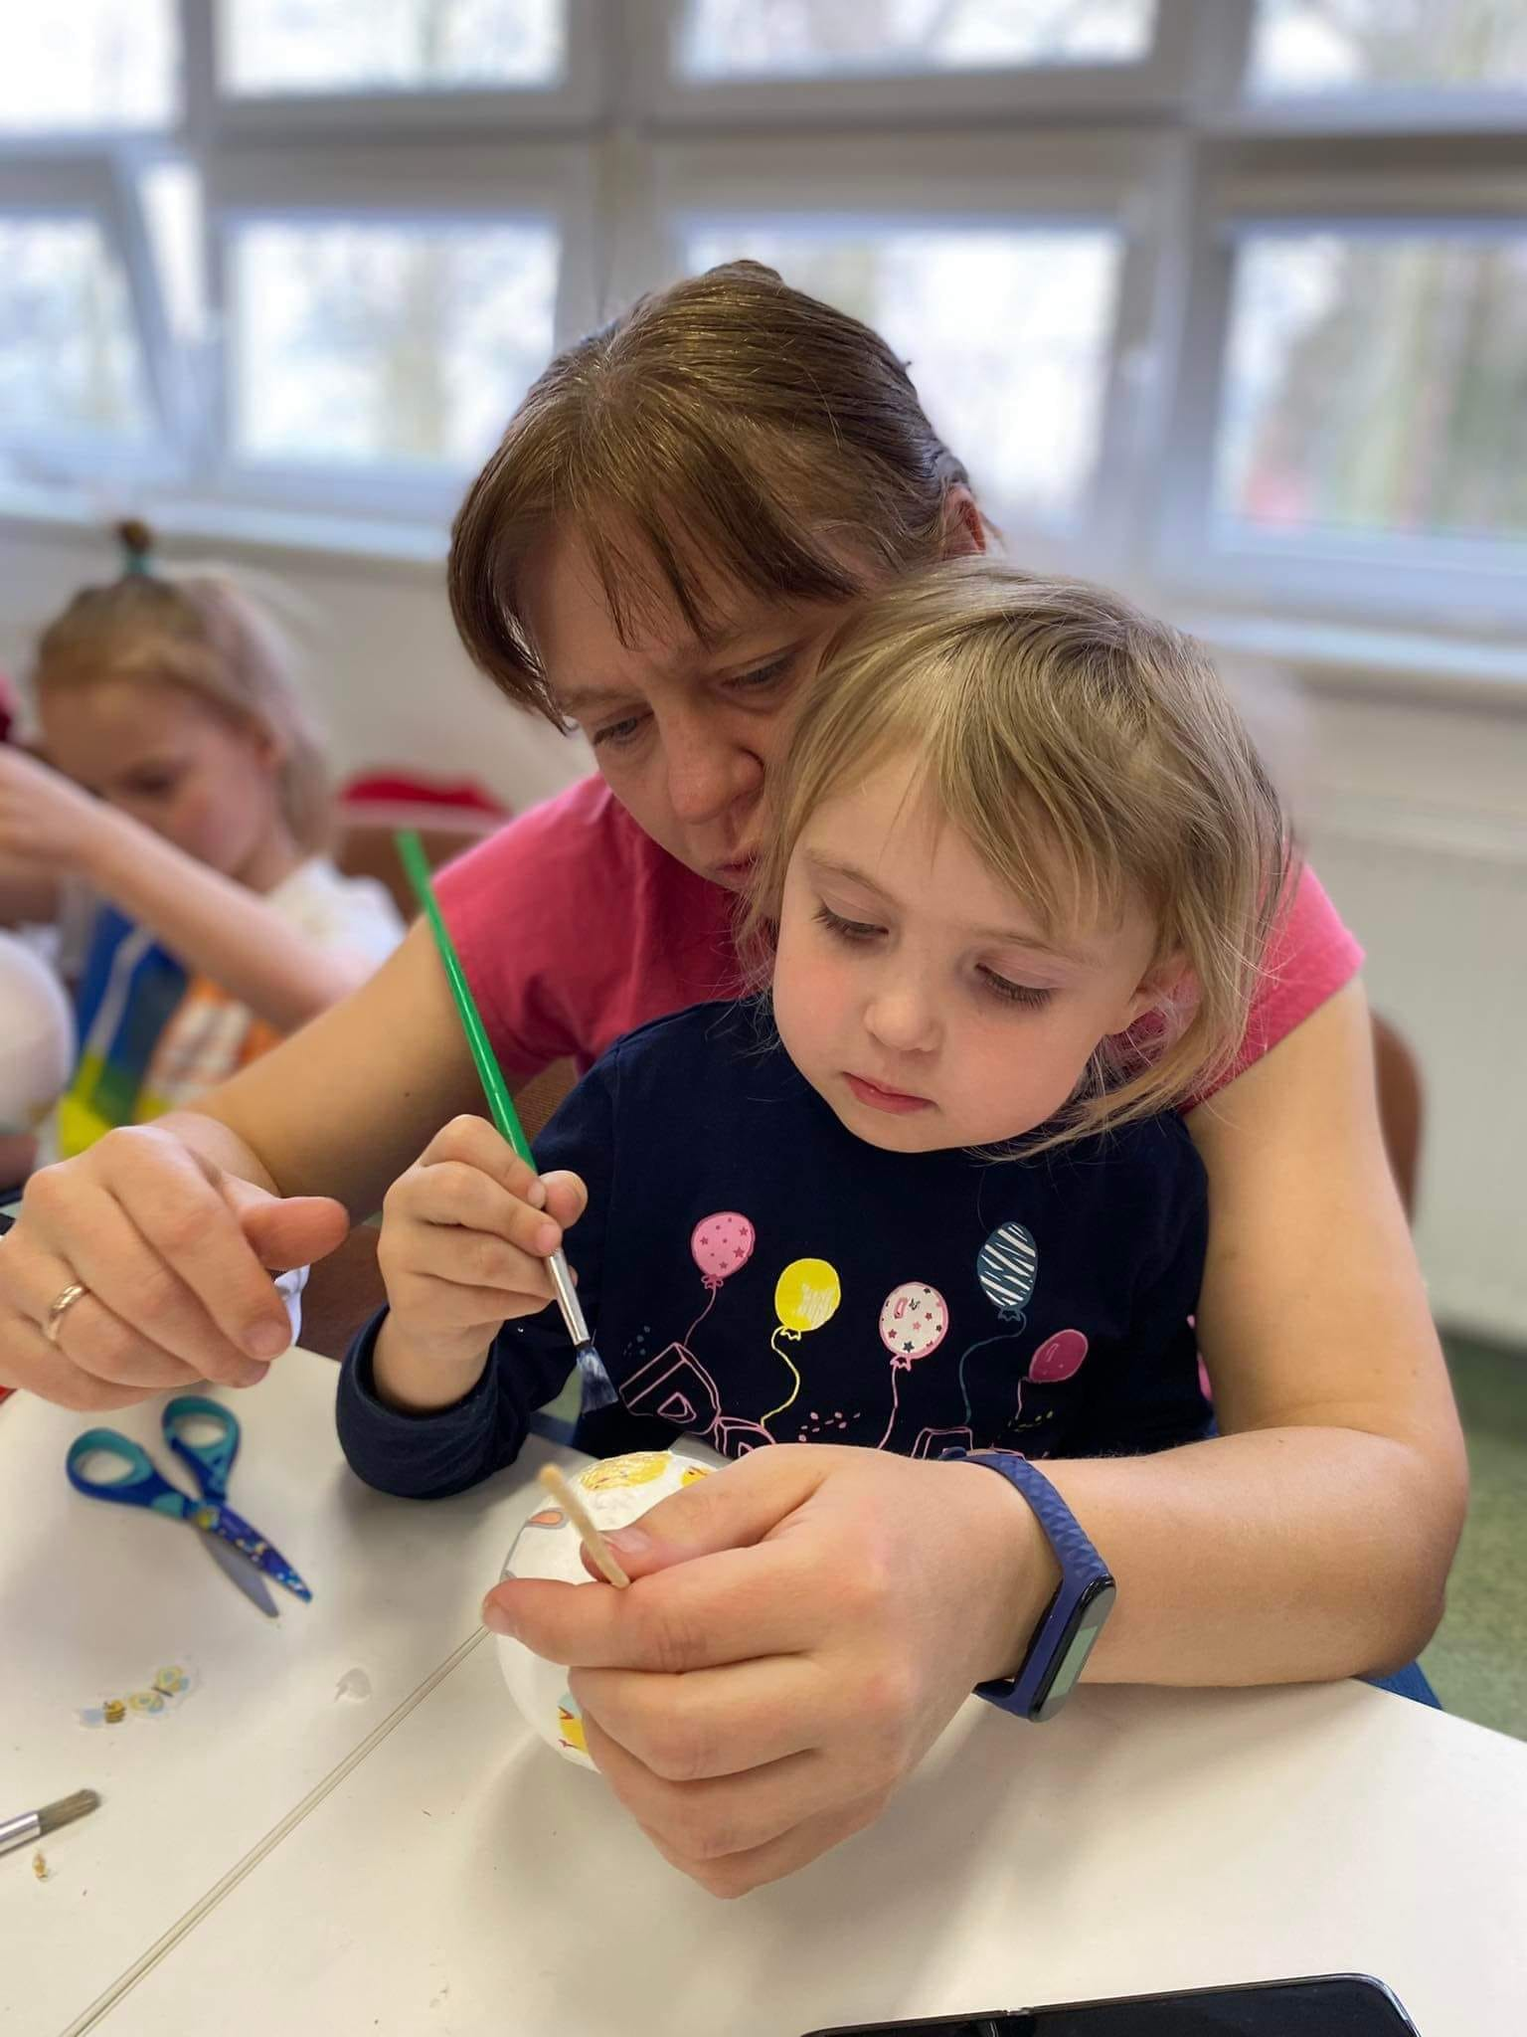
Zajęcia decoupage

Slide 22
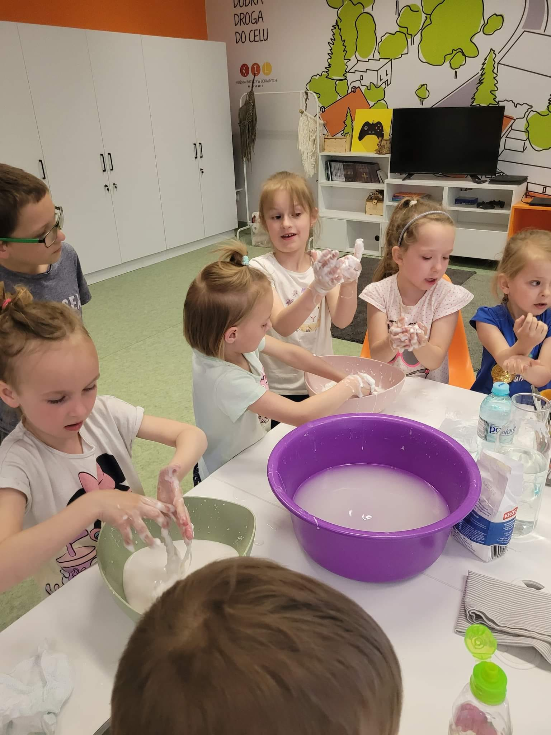
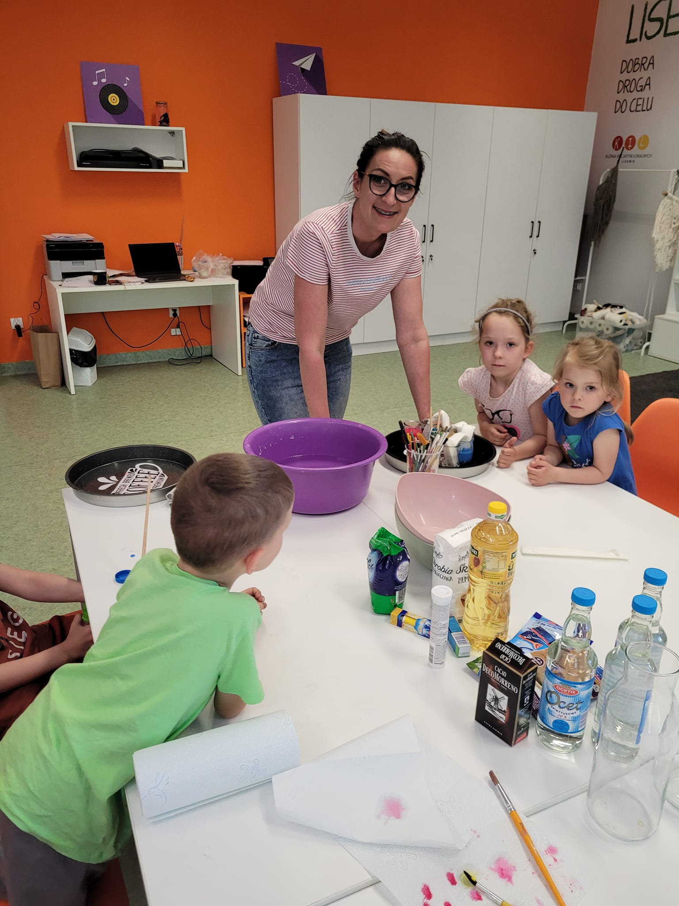
Zajęcia kreatywne – eksperymenty chemiczne

Slide 23
„Mała książka wielki człowiek”

Slide 24
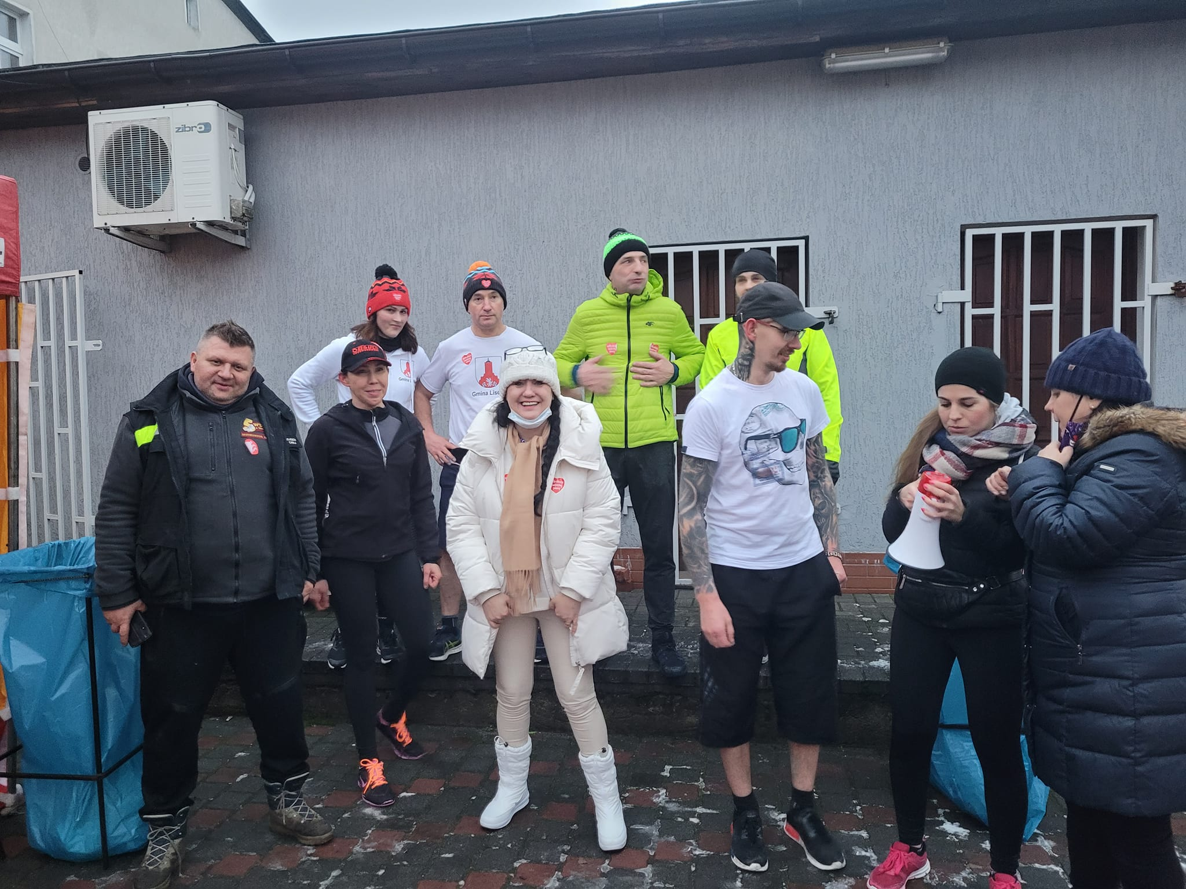
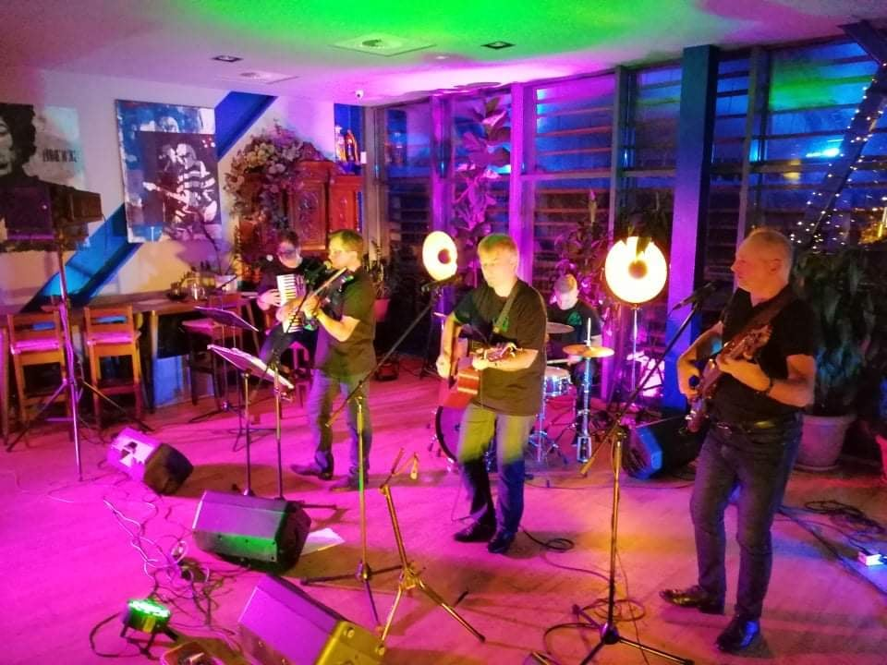
Finał Wielkiej Orkiestry Świątecznej Pomocy

Slide 25
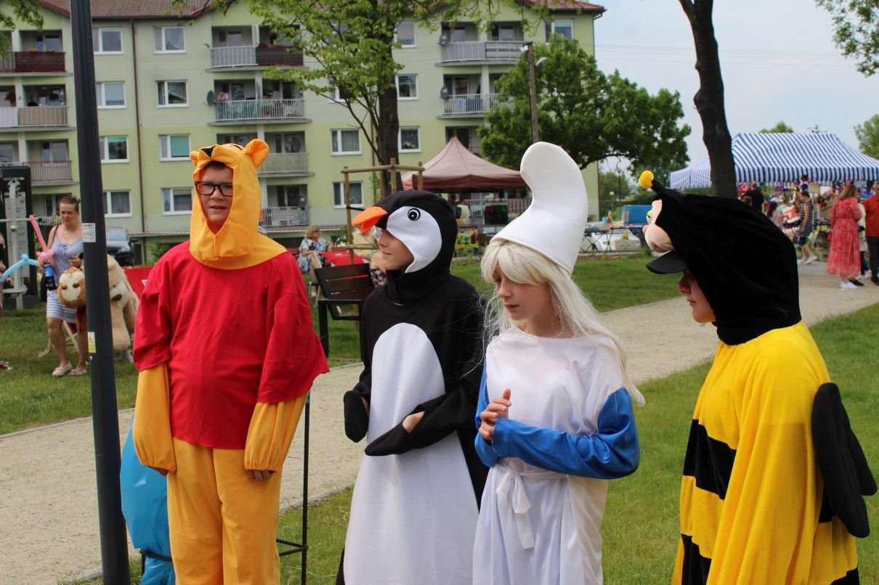
Dzień Dziecka

Slide 26
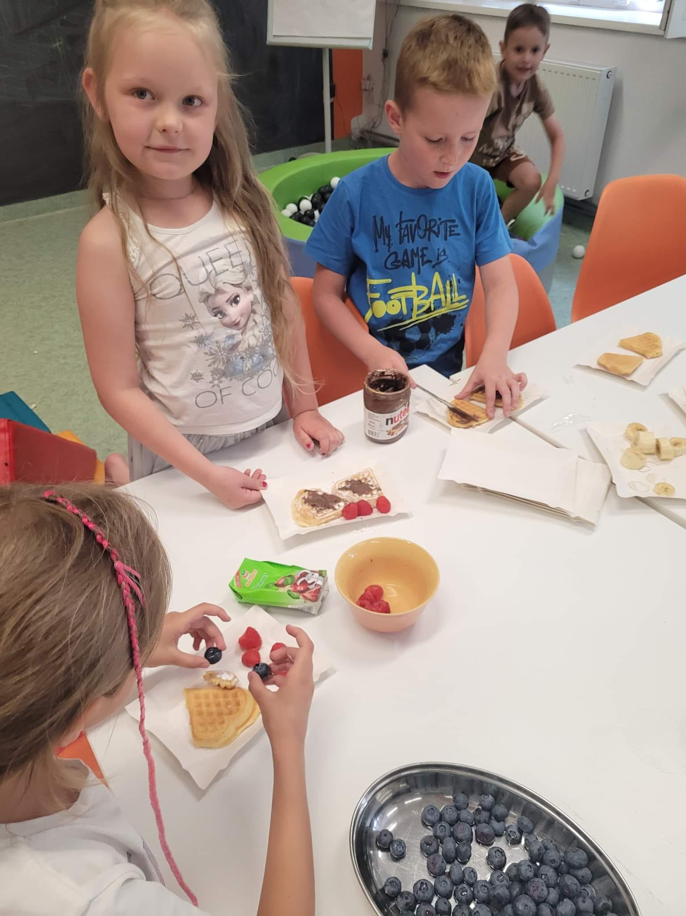
Seans Filmowy

Slide 27
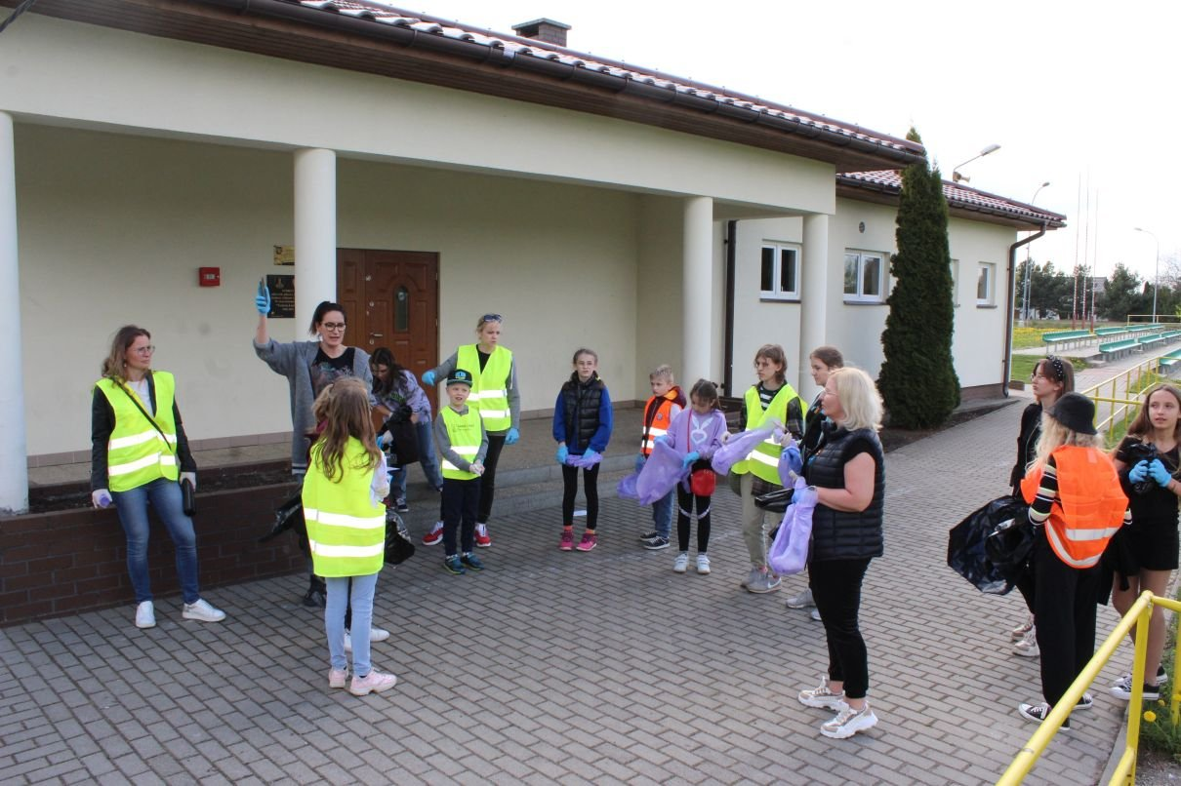
Sprzątanie Lisewa

Slide 28
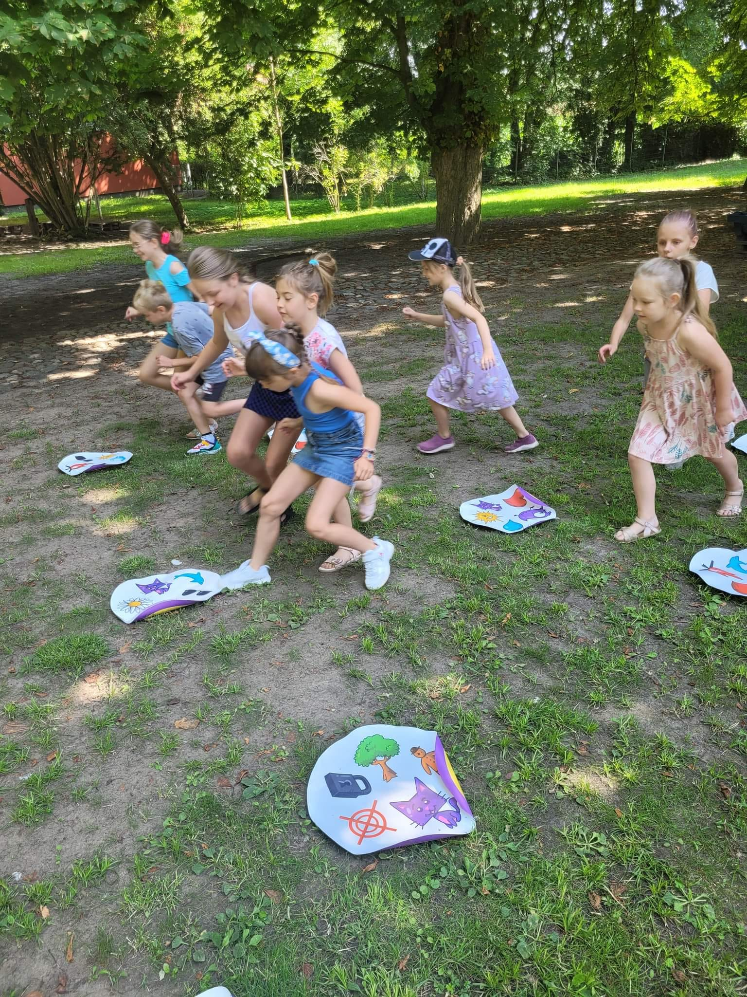
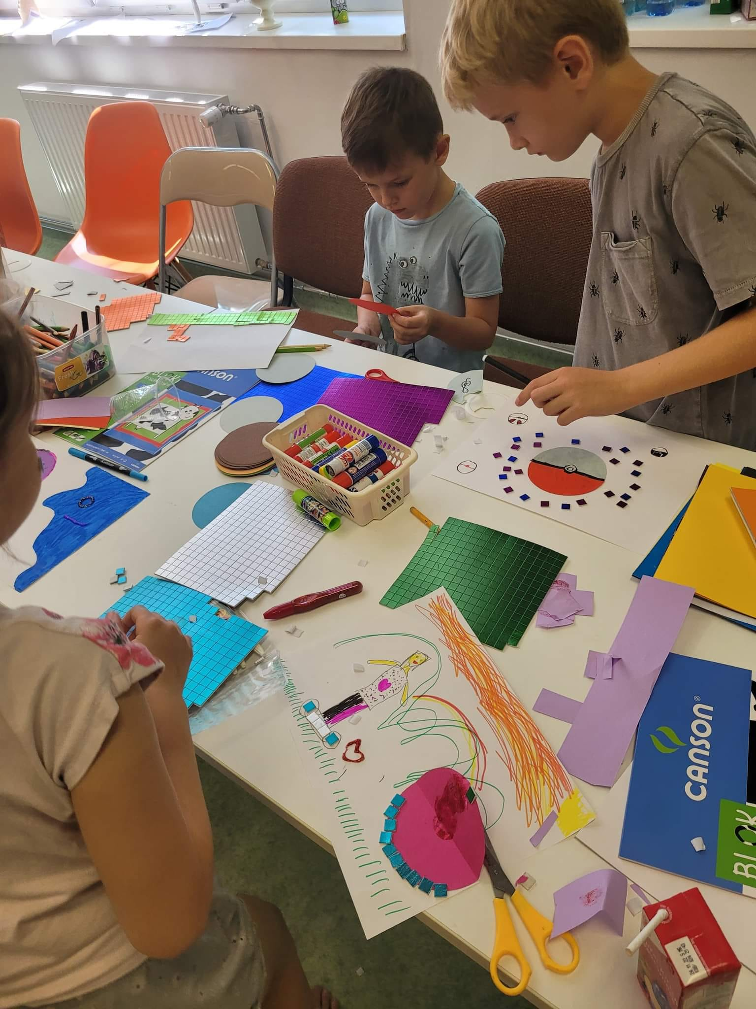
Dzień Czerwonego Kapturka

Slide 29
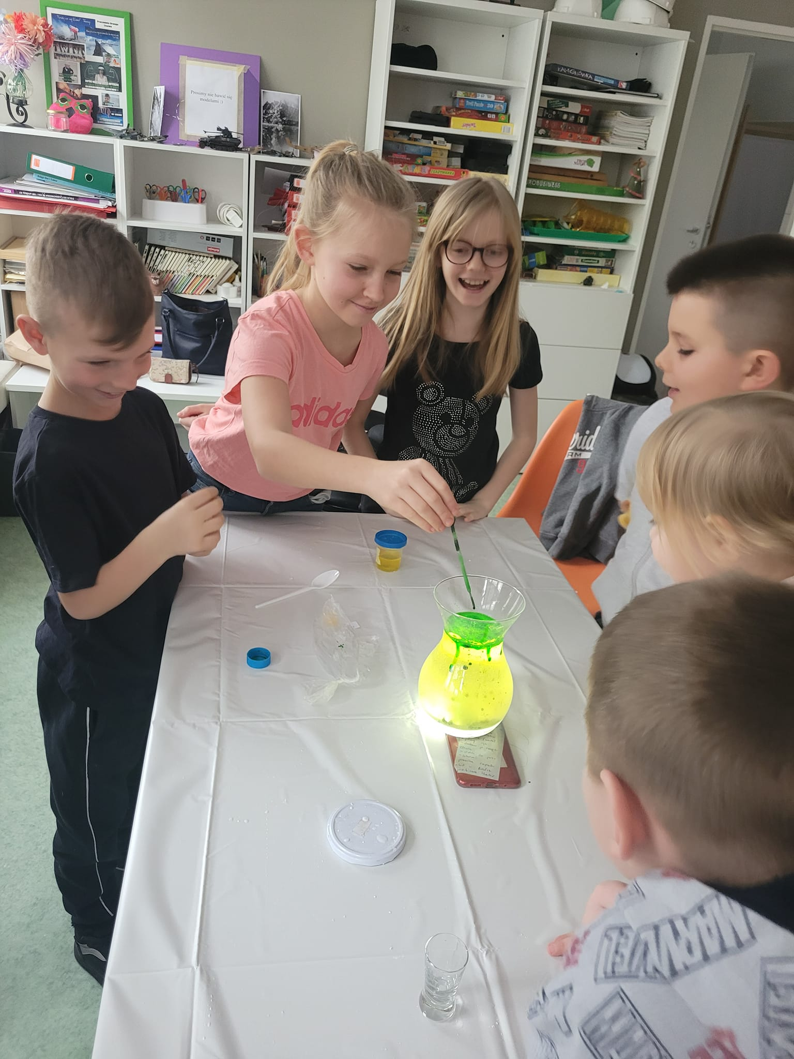
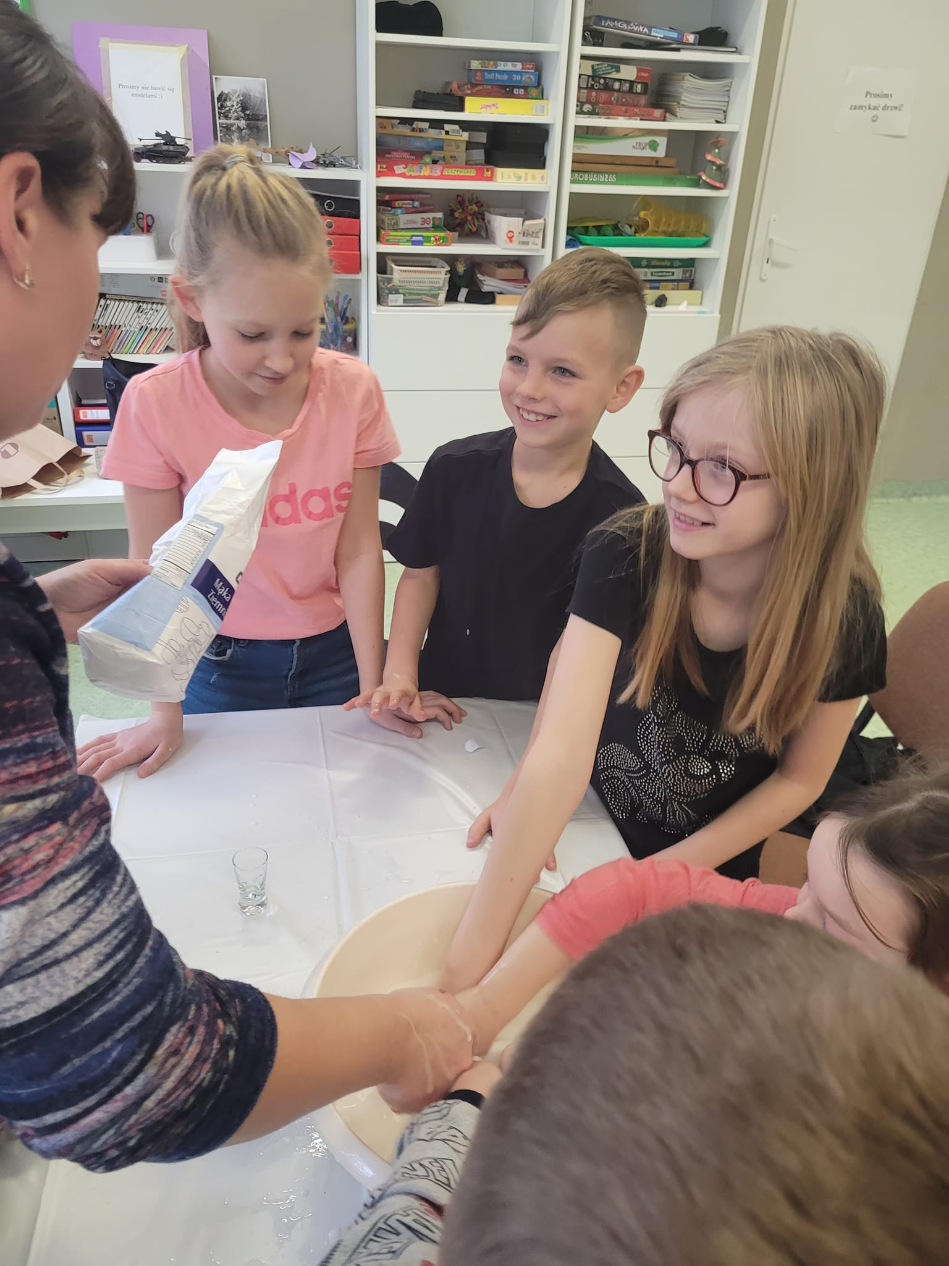
Chemia na wesoło - Akademia Dobrej Zabawy

Slide 30
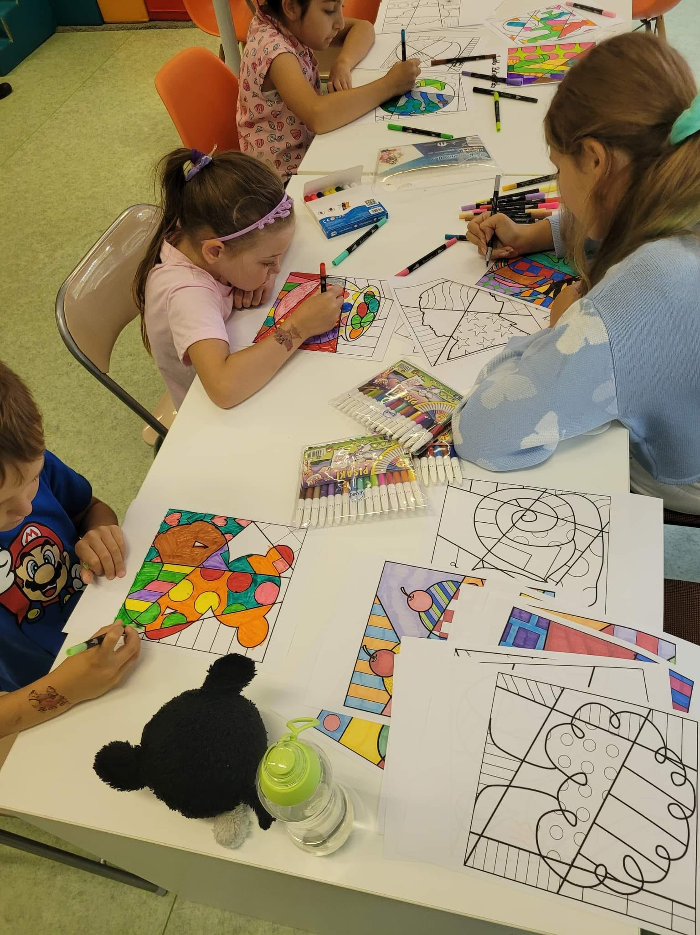
Zajęcia plastyczne i animacyjne

Slide 31
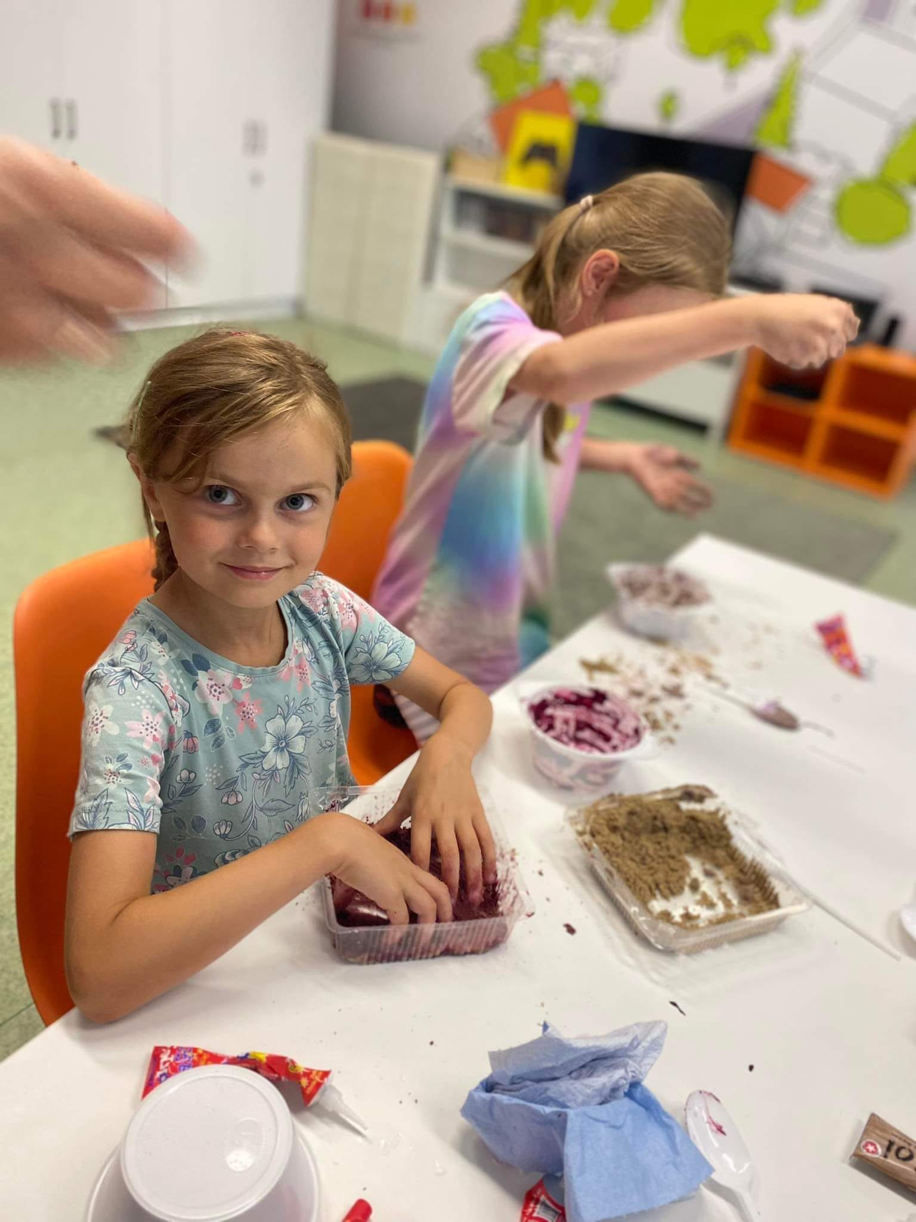
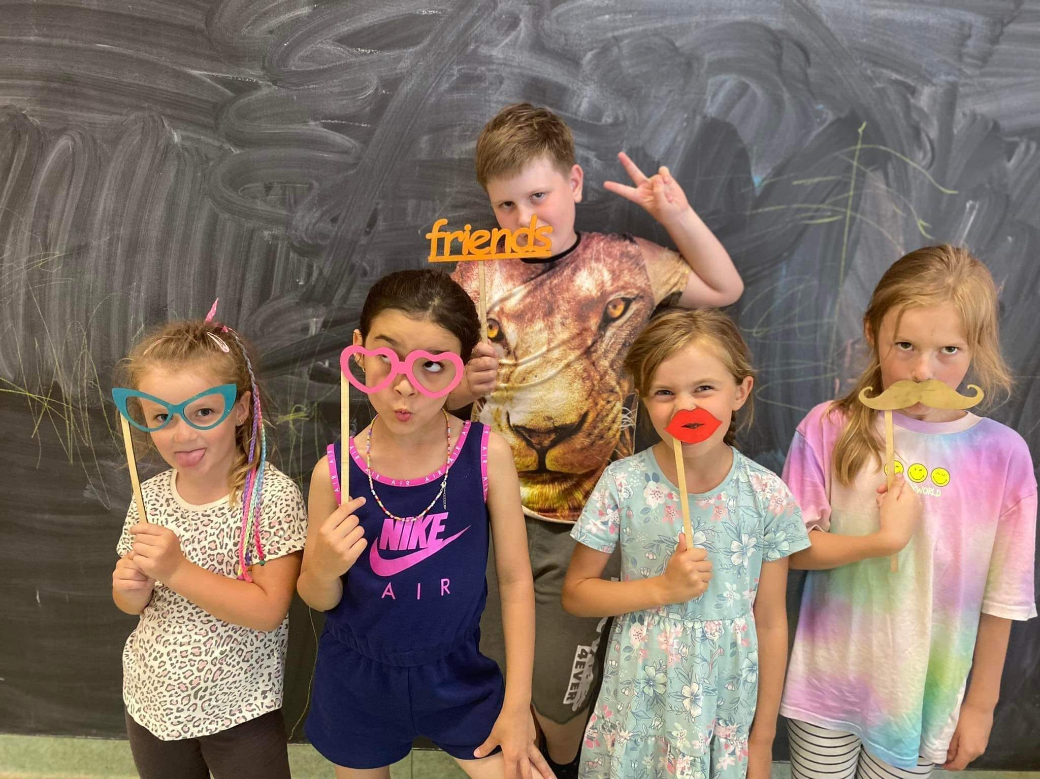
Tworzenie piasku kinetycznego

Slide 32
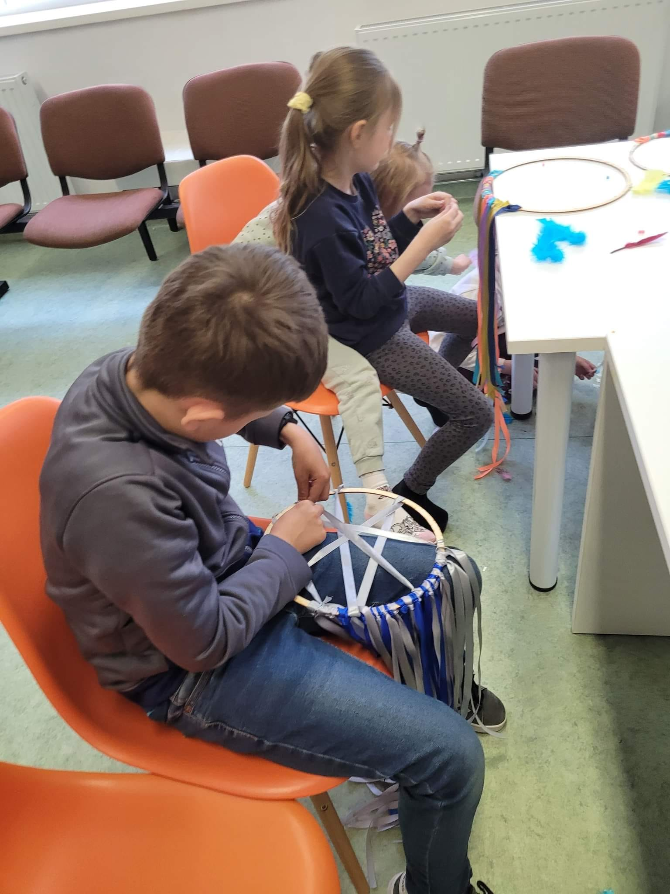
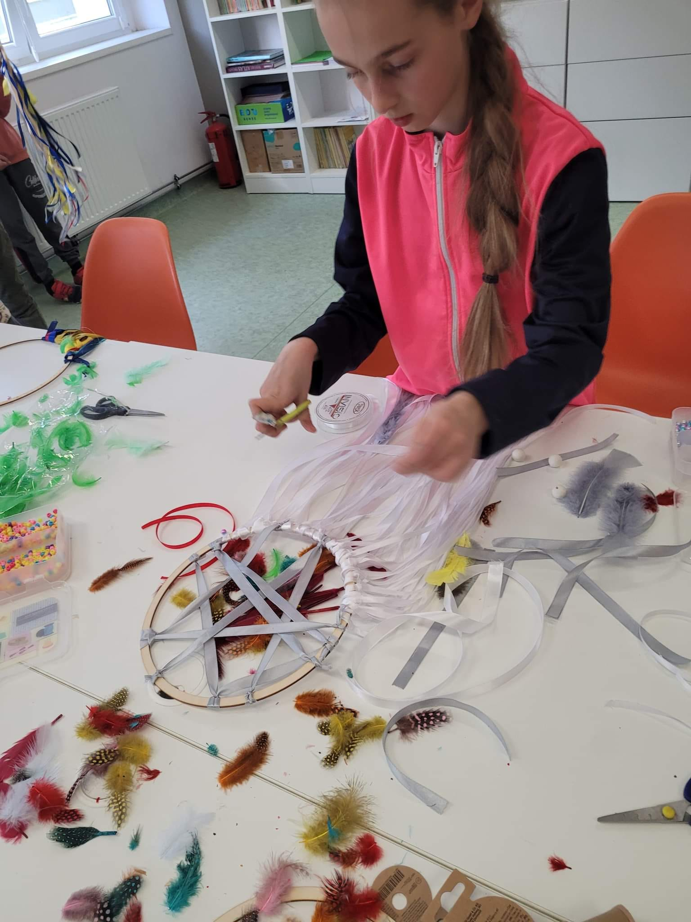
Łapacze snów

Slide 33
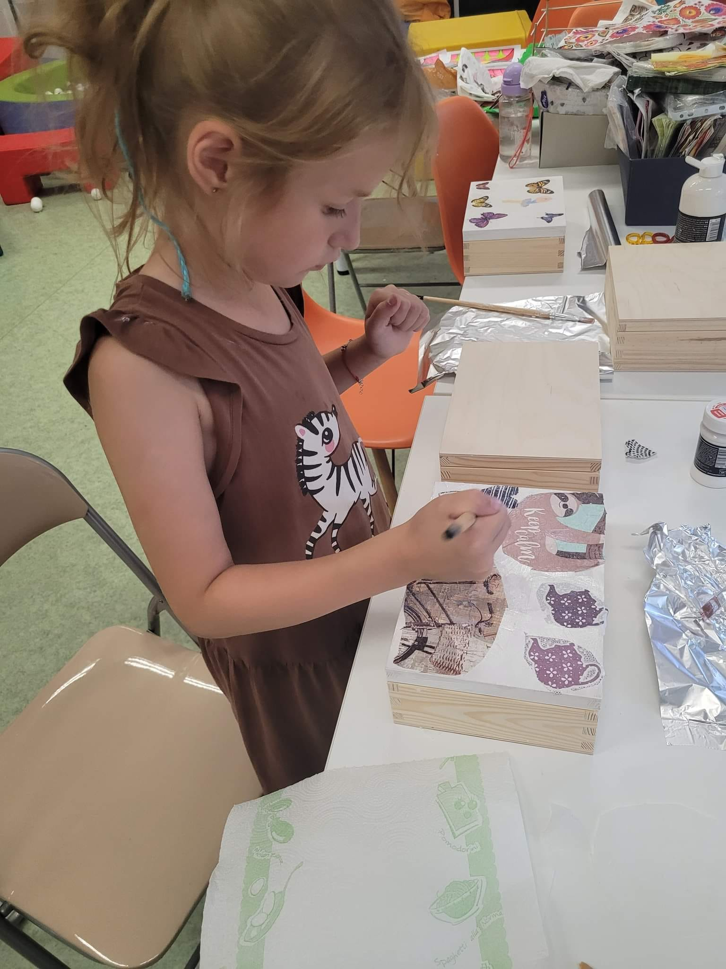
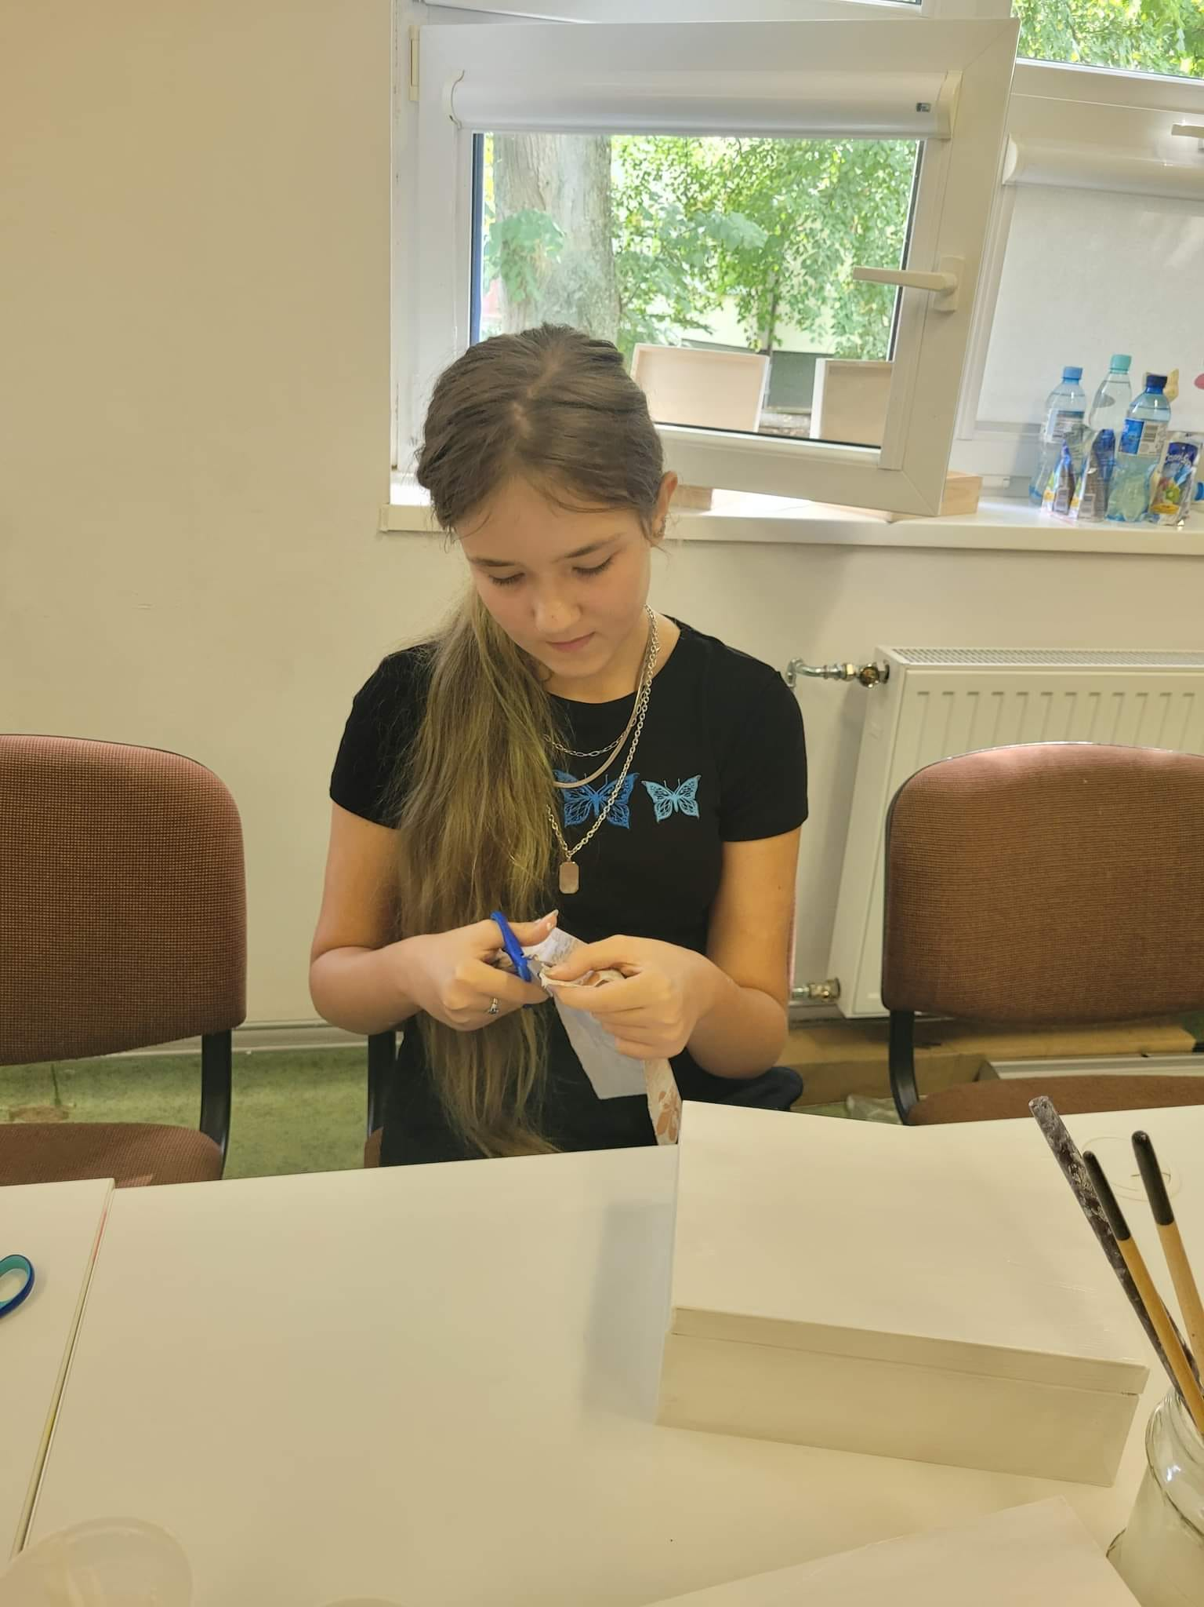
Decoupage - skrzynki

Slide 34
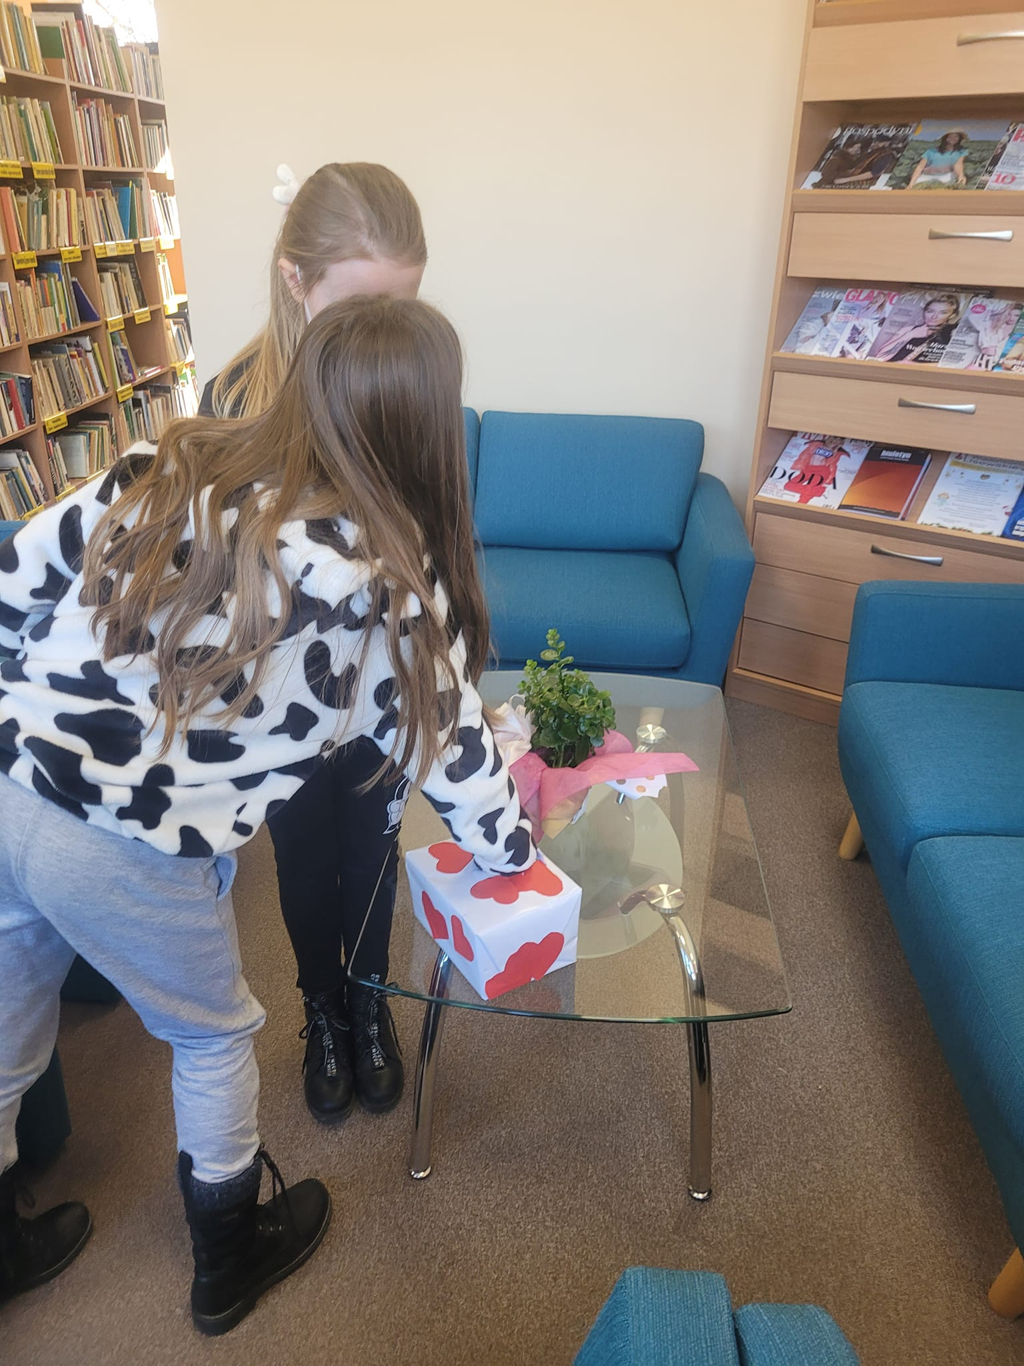
Konkurs walentynkowy

Slide 35
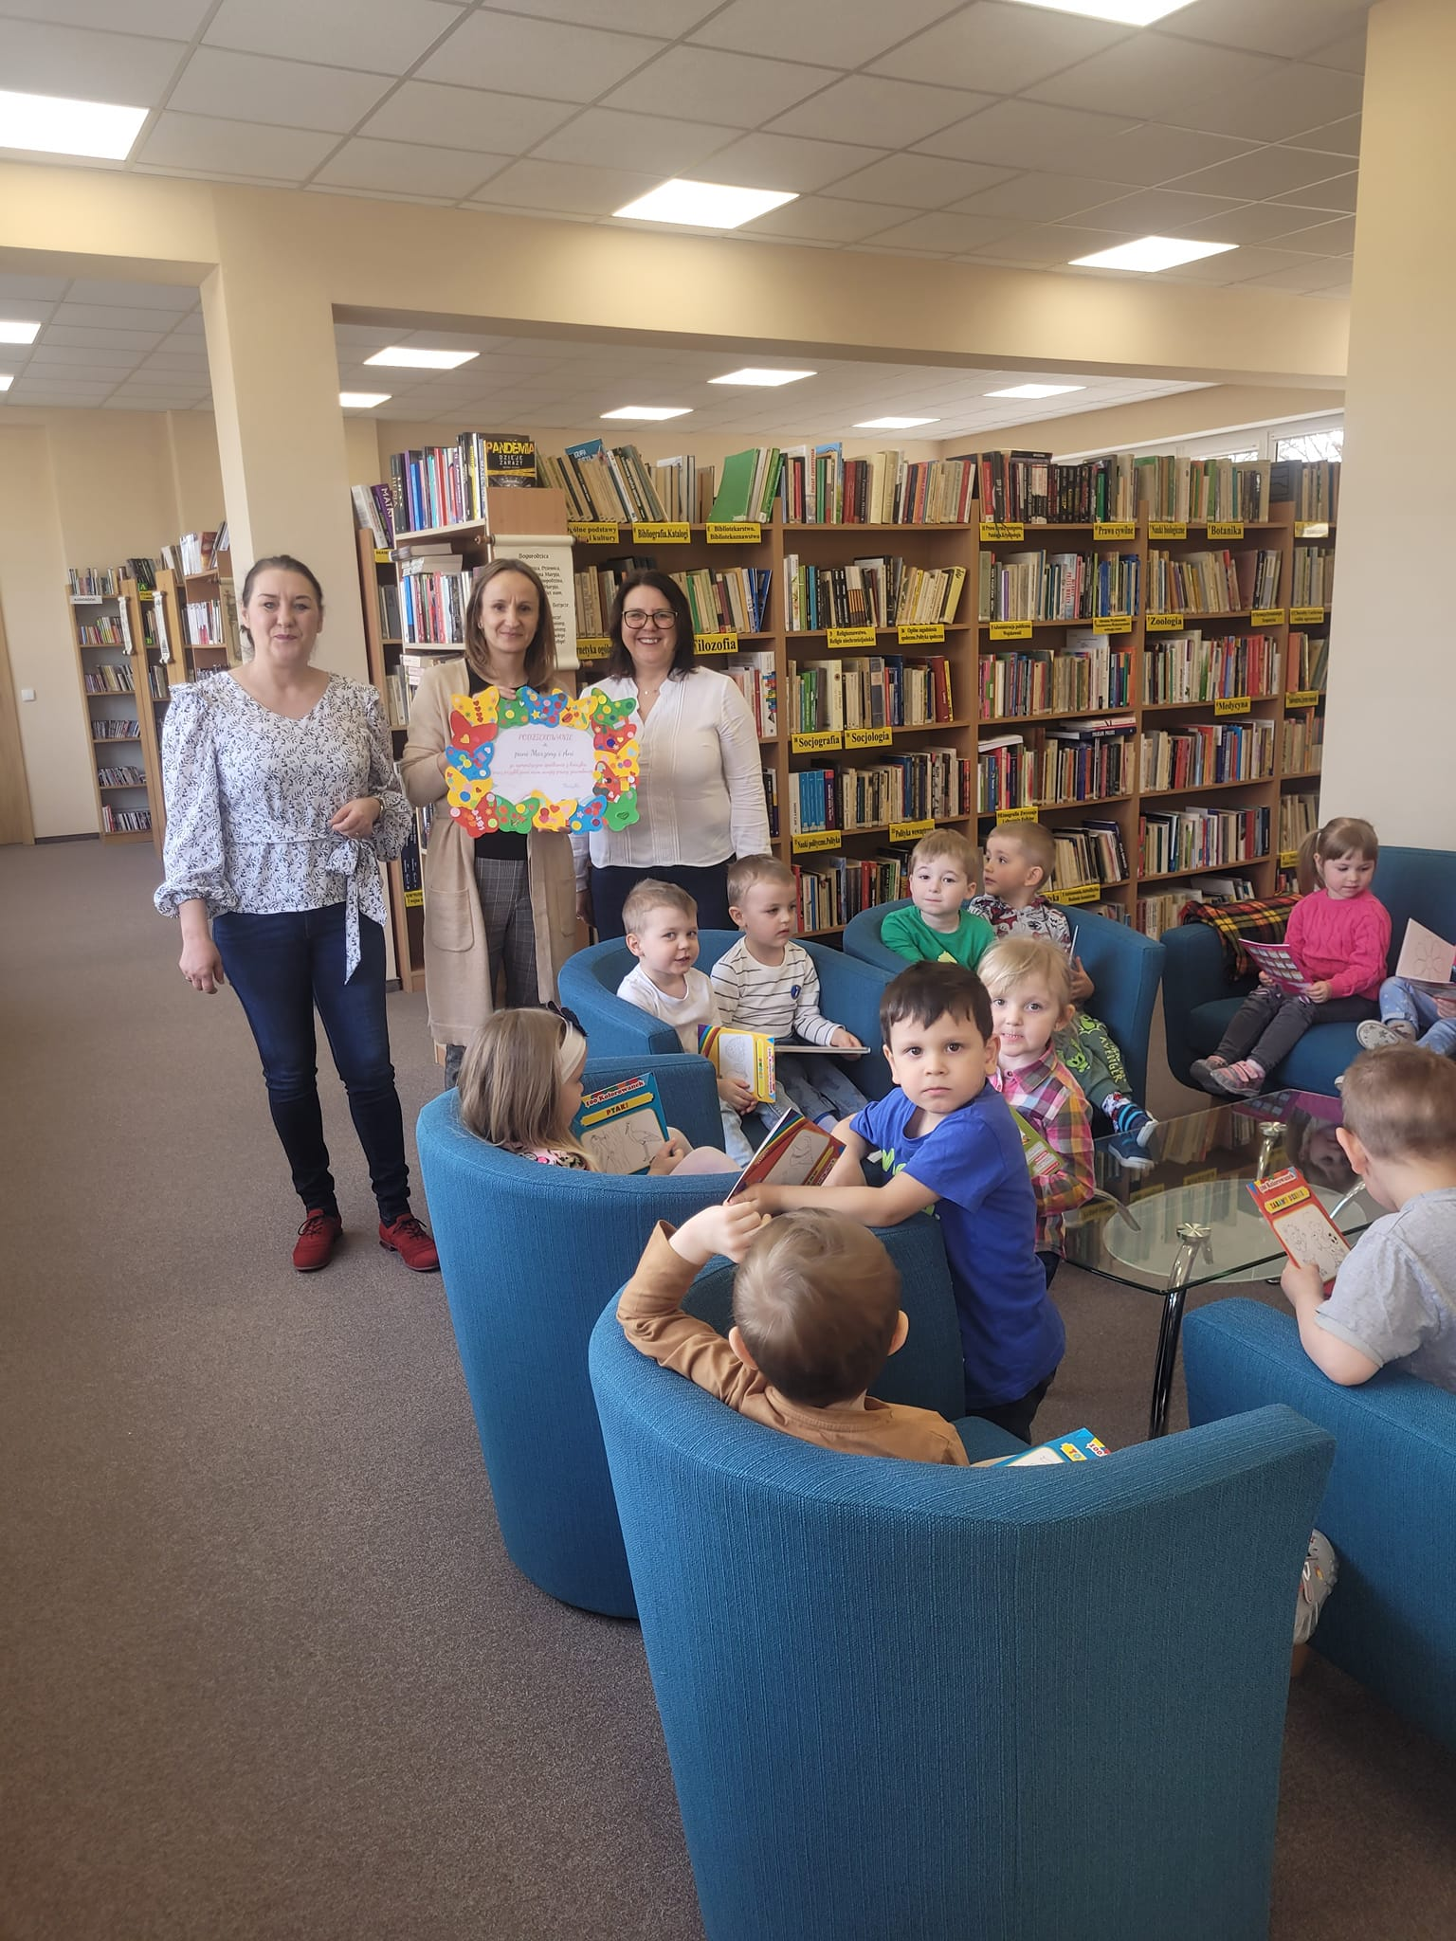
Lekcje biblioteczne

Slide 36
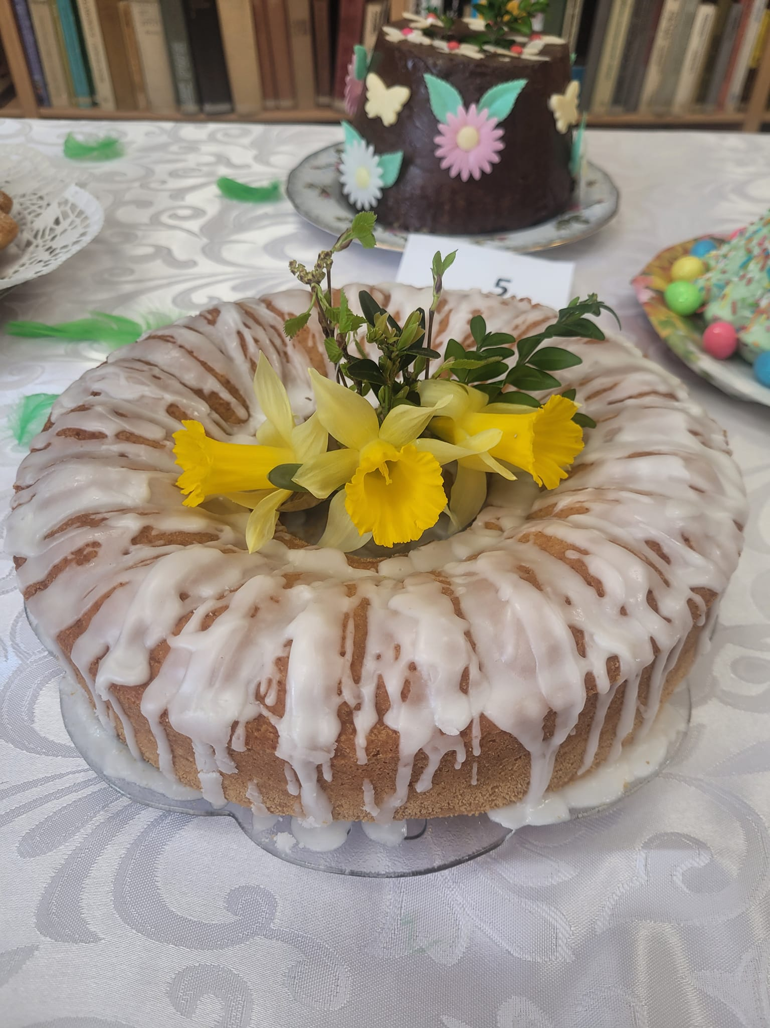
Konkurs na babkę wielkanocną

Slide 37
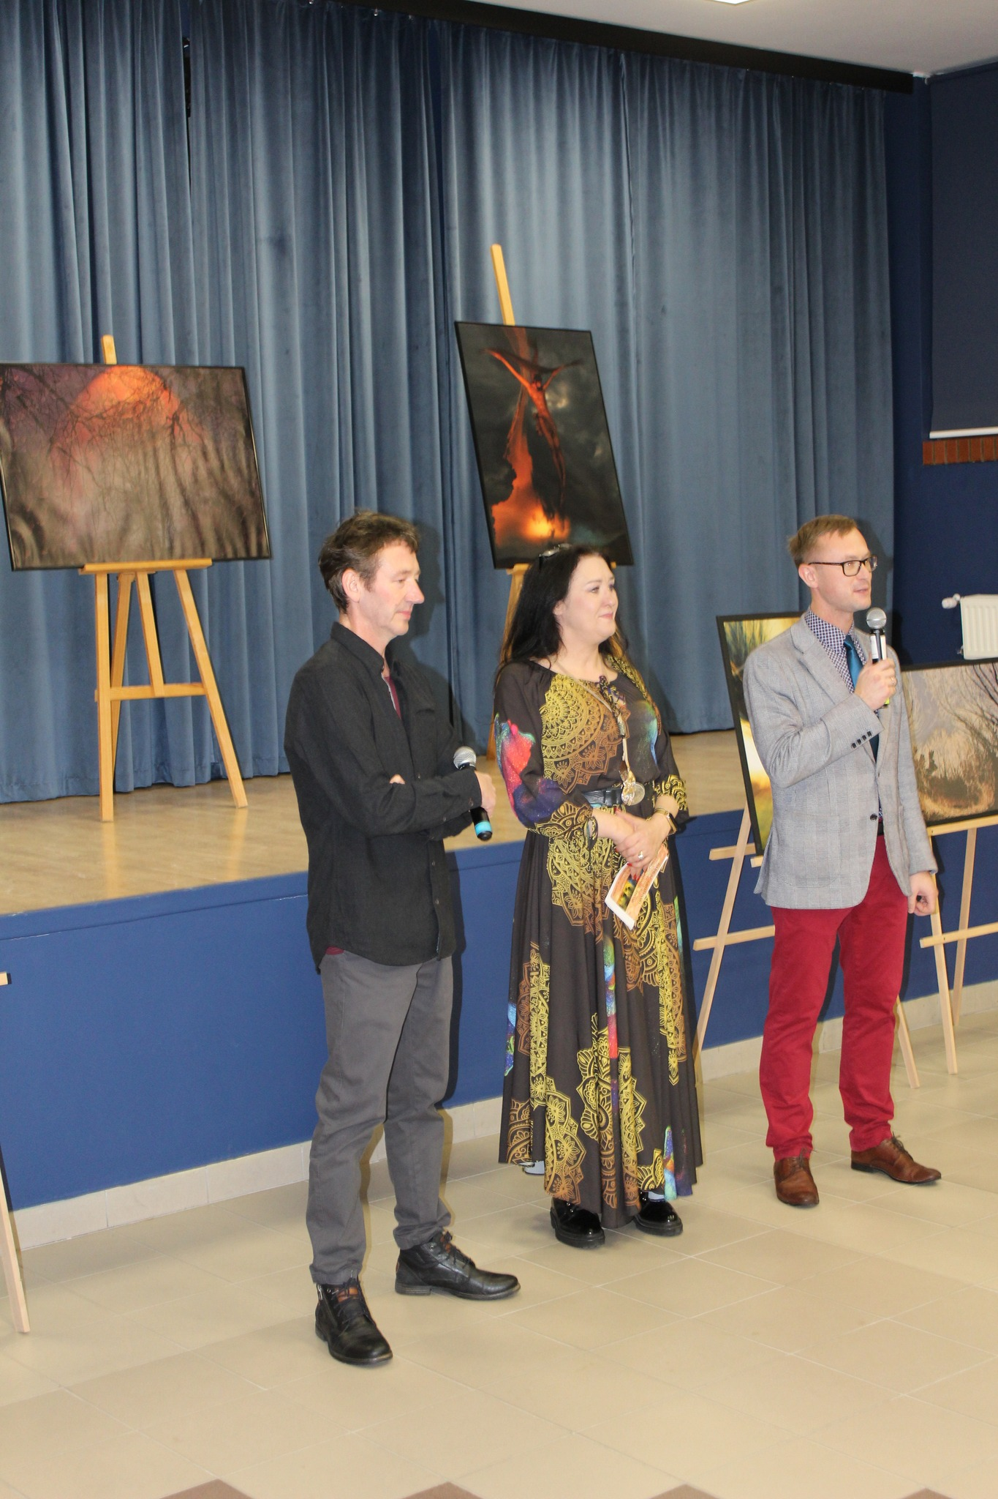
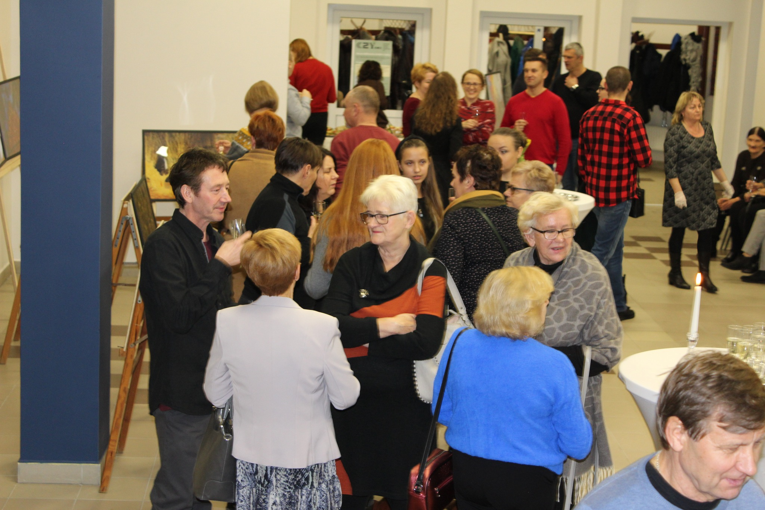
Wernisaż Dariusz Grożyński

Slide 38
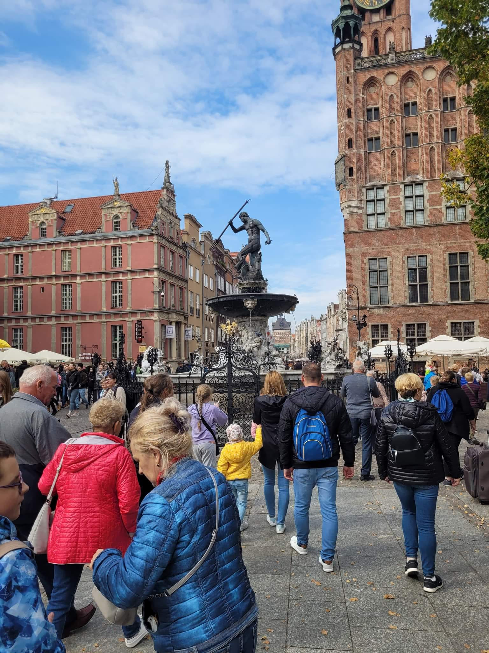
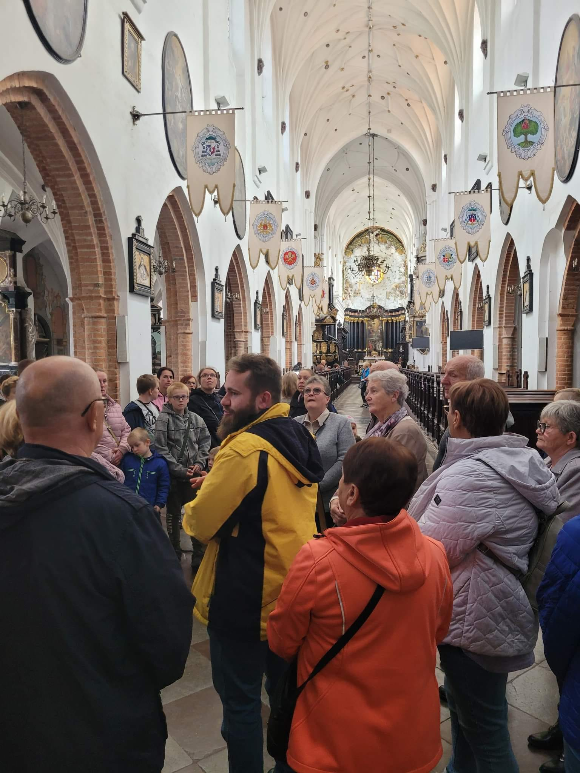
Wyjazd do Trójmiasta – Śladami Jana Pawła II

Slide 39
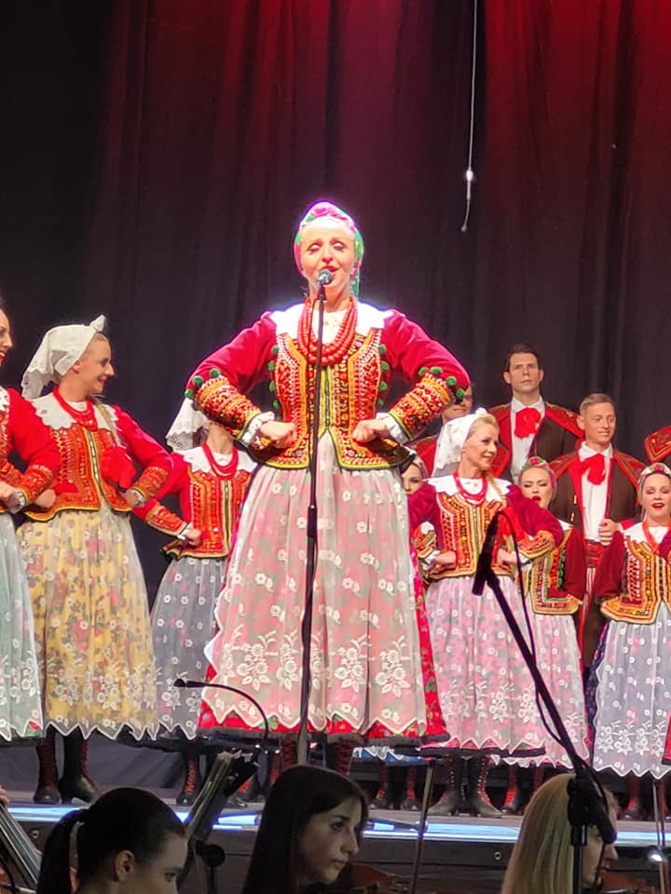
Wyjazd na koncert zespołu Śląsk

Slide 40
Lisewianie

Slide 41
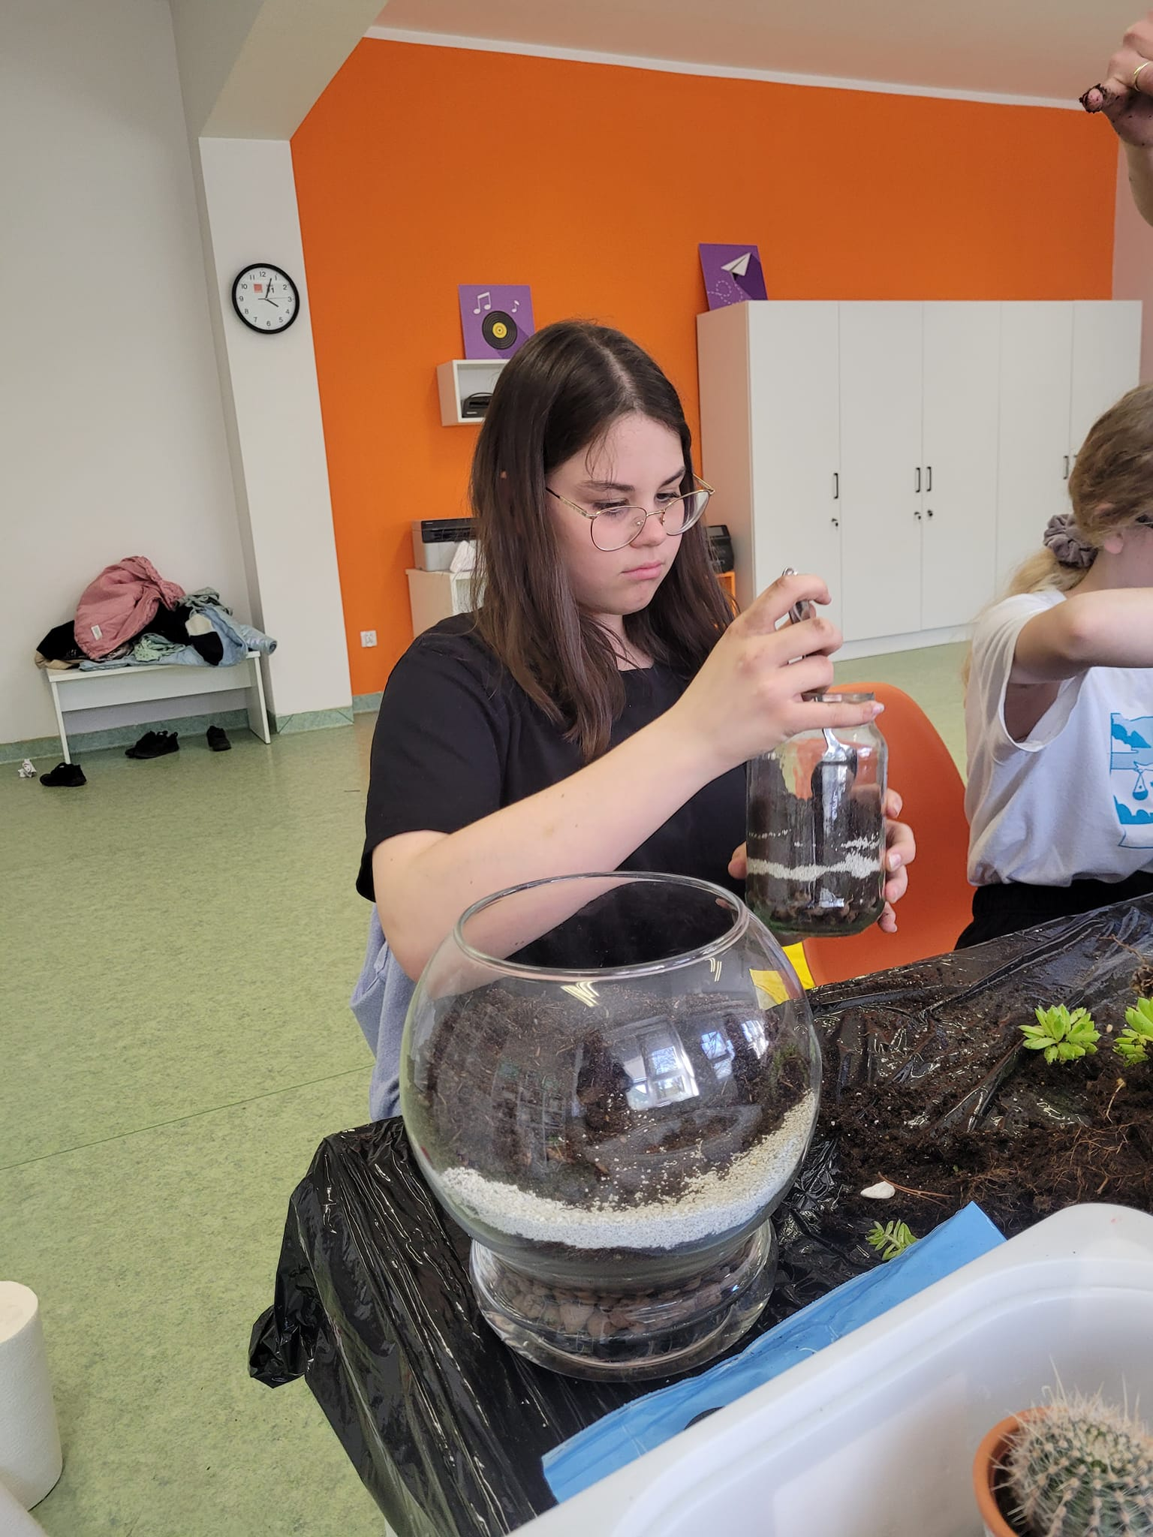
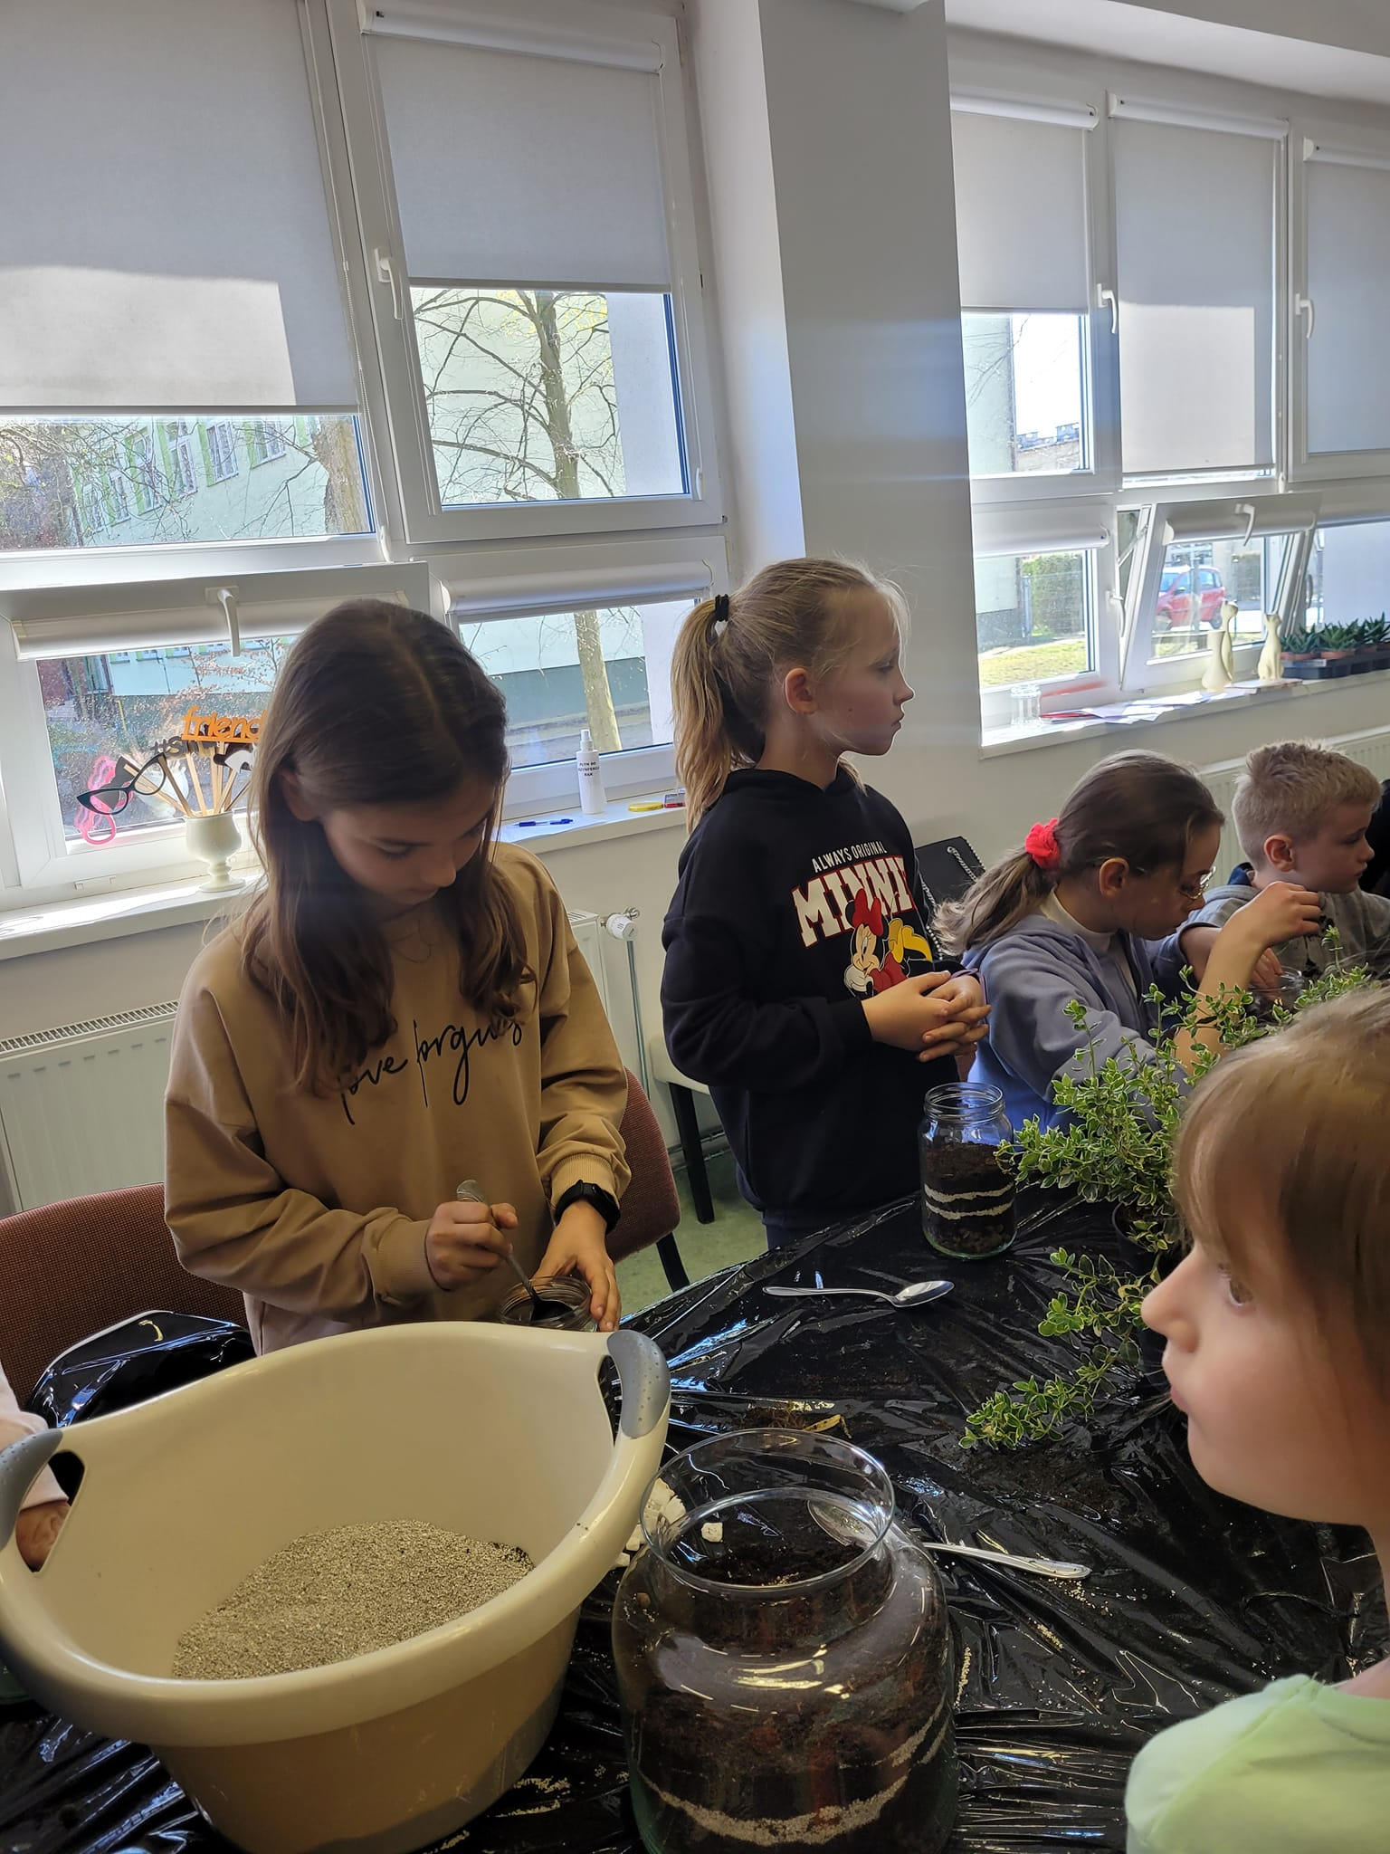
Projekt ekologiczny

Slide 42
BLISKO Blisko Lisewskiej Biblioteki
Projekt jest dofinasowany ze środków Ministra Kultury i Dziedzictwa Narodowego w ramach realizacji Narodowego Programu Rozwoju Czytelnictwa 2.0 na lata 2021-2025.
Realizacja zadań projektowych przewidziana jest na lat 2022 – 2023
Celem BLISKO jest włączenie środowiska lokalnego w proces decyzji dotyczących działalności kulturalnej w gminie Lisewo oraz podniesienie kompetencji i standardów działania Gminnej Bibliotek Publicznej w Lisewie
W 2022r. w ramach projektu udało się zrealizować cykl warsztatów i szkoleń dla bibliotekarzy i partnerów, wydarzenia takie jak:

Slide 43
Warsztaty Komiksu dla młodzieży

Slide 44
Kino sferyczne dla dzieci ze szkół podstawowych

Slide 45
Koncert zespołu Plateau

Slide 46
Koncert zespołu Grotto

Slide 47
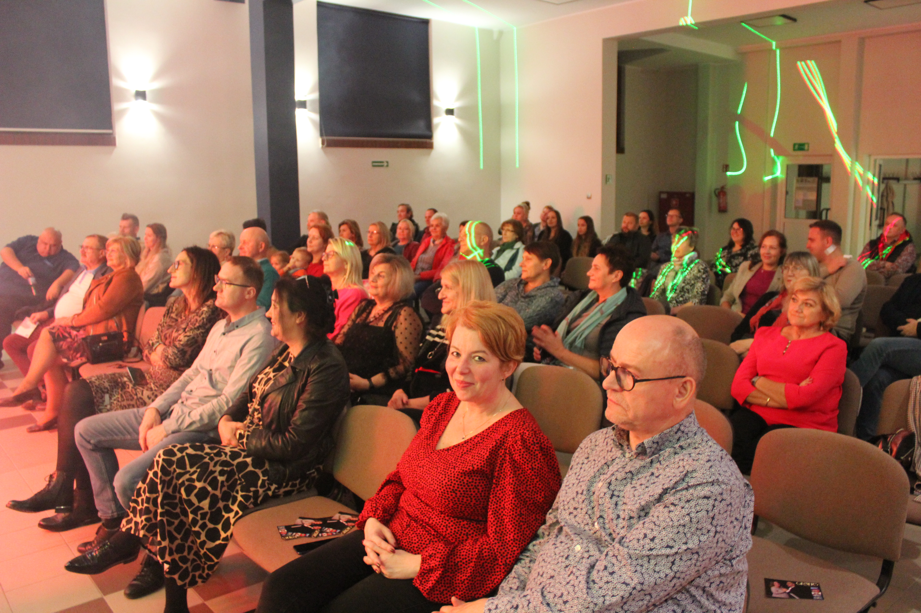
Spotkanie autorskie z podróżnikiem Michałem Szulimem

Slide 48
Gminna Biblioteka – Pracownia Kultury współpracuje ze Stowarzyszeniami:
Kuźnią Inicjatyw Lokalnych
Uniwersytetem III wieku

Slide 49
Dziękuję za uwagę!

